Slide 1


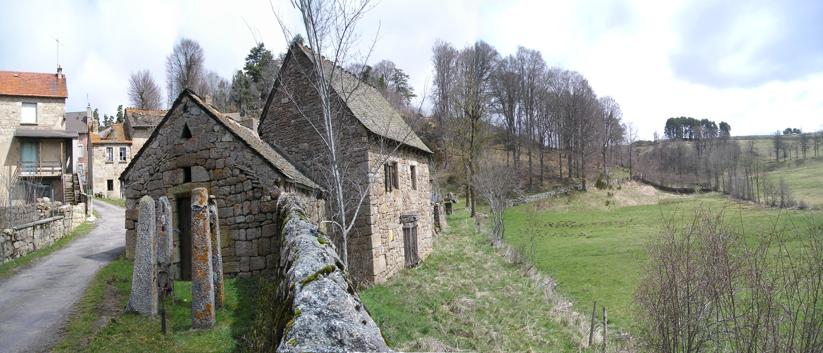

Schéma d'orientation
"Logement et cadre de vie"
du Pays des Sources en Lozère
8 septembre 2008
Membres du jury : Sébastien LARRIBE
Didier BOUTET
François BOTTE
Flore BONNY - Marine BUISSON - Anaël FAURE - Camille FUMANAL-ULYSSE - Maxime GRAZIANO - Sylvain LEVEQUE

Slide 2

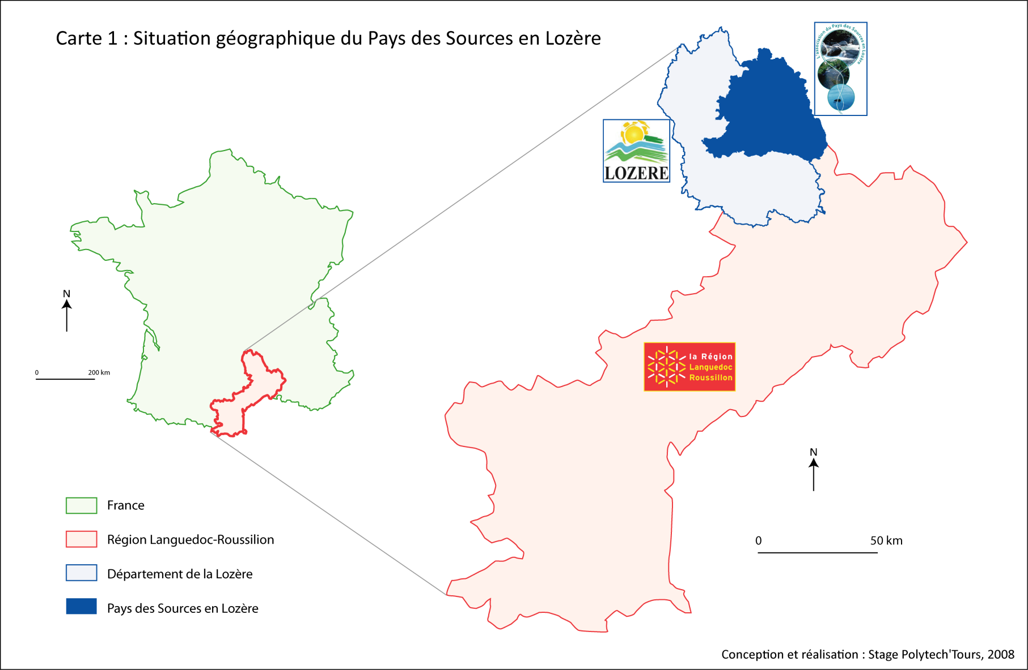

Localisation du Pays des Sources en Lozère
Introduction

Slide 3
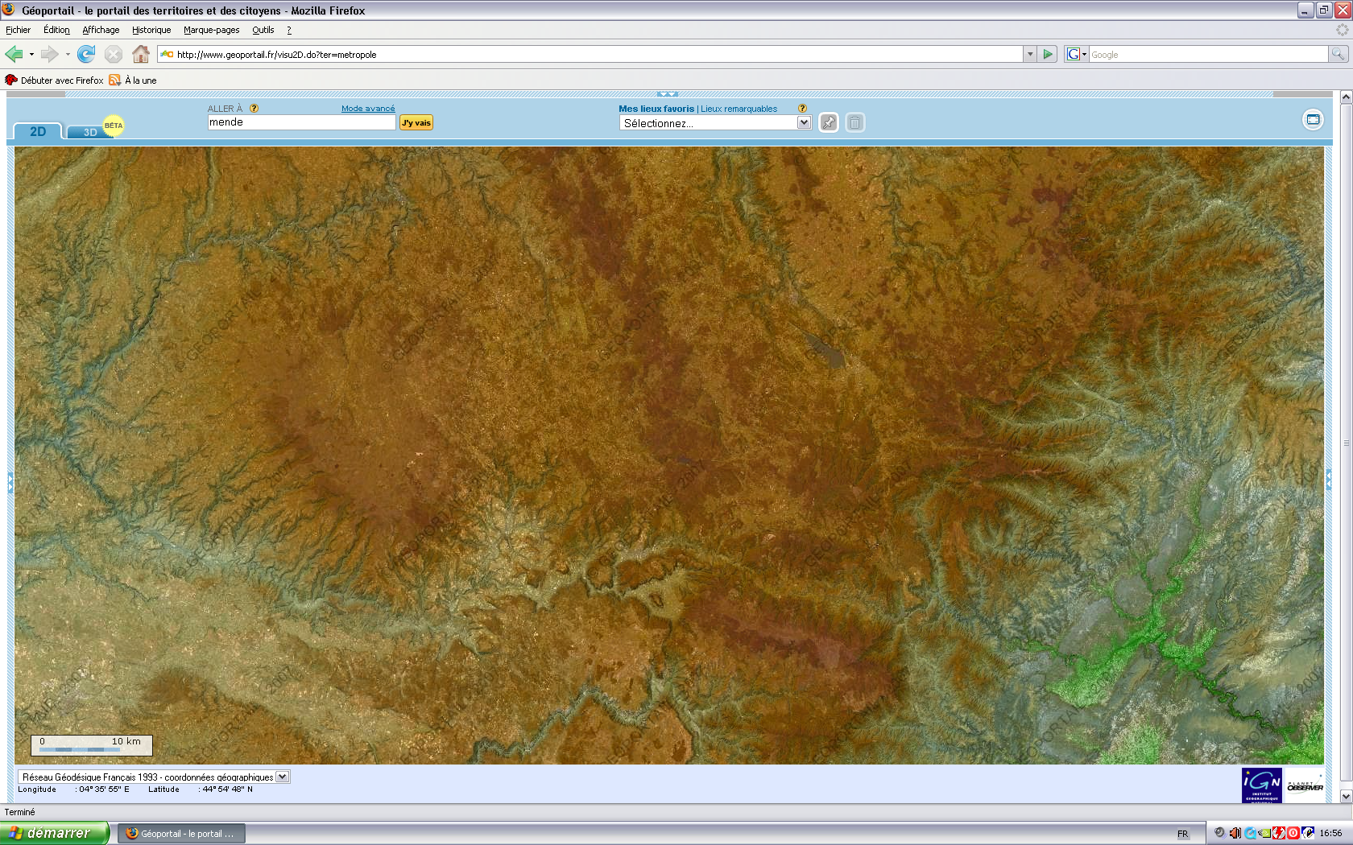
Le relief du Pays des Sources en Lozère
Introduction
Lyon
Langogne
RN 88
Mende
Toulouse
Fond de carte : www.geoportail.fr

Slide 4
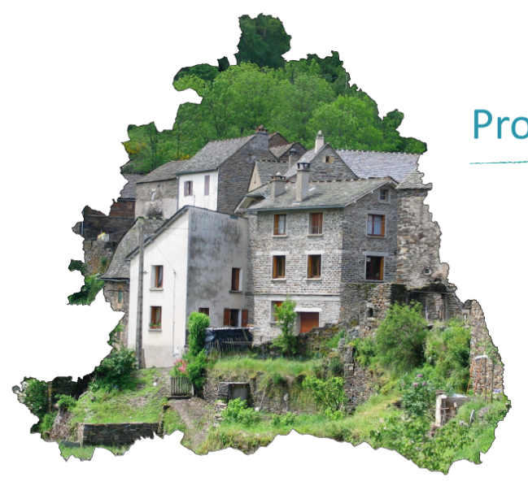

Déroulement de la présentation
Introduction
Introduction
I. La commande
II. Le territoire
III. La méthode
IV. Un exemple
Conclusion

Slide 5
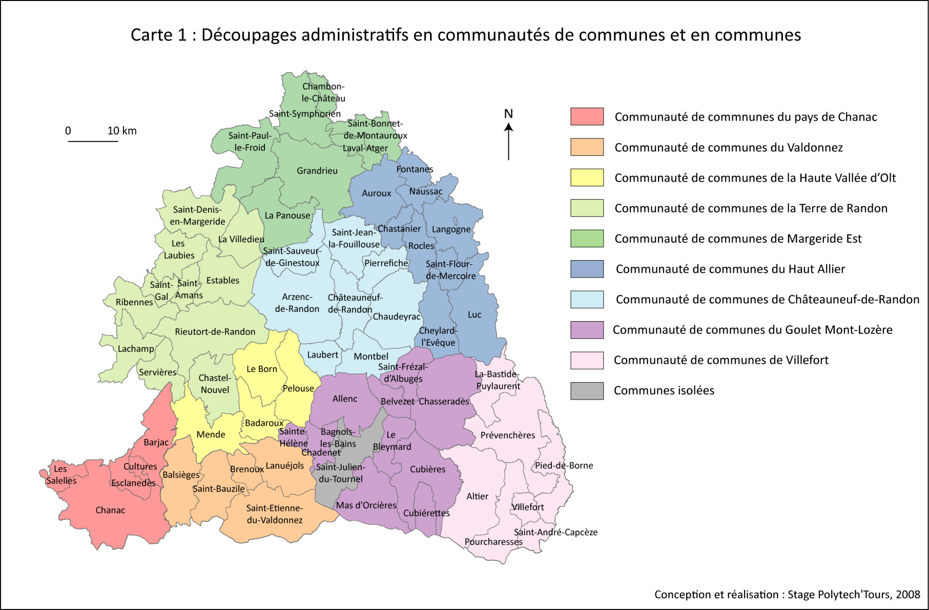

Pays des Sources en Lozère et contexte politique
Le Pays : un espace de projet
Une structure jeune, peu connue et reconnue
Inséré dans le jeu politique
Introduction
I. La commande
Pays et contexte politique
Qu’est ce qu’un
schéma d’orientation ?
Forme et réflexion
II. Le territoire
III. La méthode
IV. Un exemple
Conclusion

Slide 6
Qu’est ce qu’un schéma d’orientation?
Introduction
I. La commande
Pays et contexte politique
Qu’est ce qu’un
schéma d’orientation ?
Forme et réflexion
II. Le territoire
III. La méthode
IV. Un exemple
Conclusion
?
?
?
?
SCHEMA D’ORIENTATION
Constat :
Des projets peu organisés et parfois redondants
?
?
Un outil de développement concerté du territoire
Un outil destiné aux acteurs du territoire
Un outil à but opérationnel
Le 1er schéma d’orientation du Pays des Sources en Lozère
Volonté d’impliquer les élus dans ce projet

Slide 7



Des différences entre rendu écrit et démarche de réflexion
Forme réalisée :
Prise de recul, approche professionnelle :
Introduction
I. La commande
Pays et contexte politique
Qu’est ce qu’un
schéma d’orientation ?
Forme et réflexion
II. Le territoire
III. La méthode
IV. Un exemple
Conclusion
Diagnostic
Enjeux
Propositions
Problématiques logement
Justifiées par diagnostic
Propositions
Volume de synthèse

Slide 8
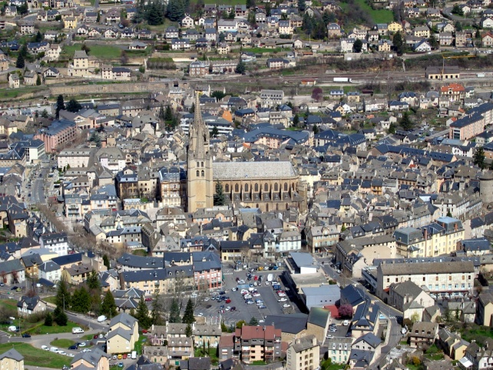
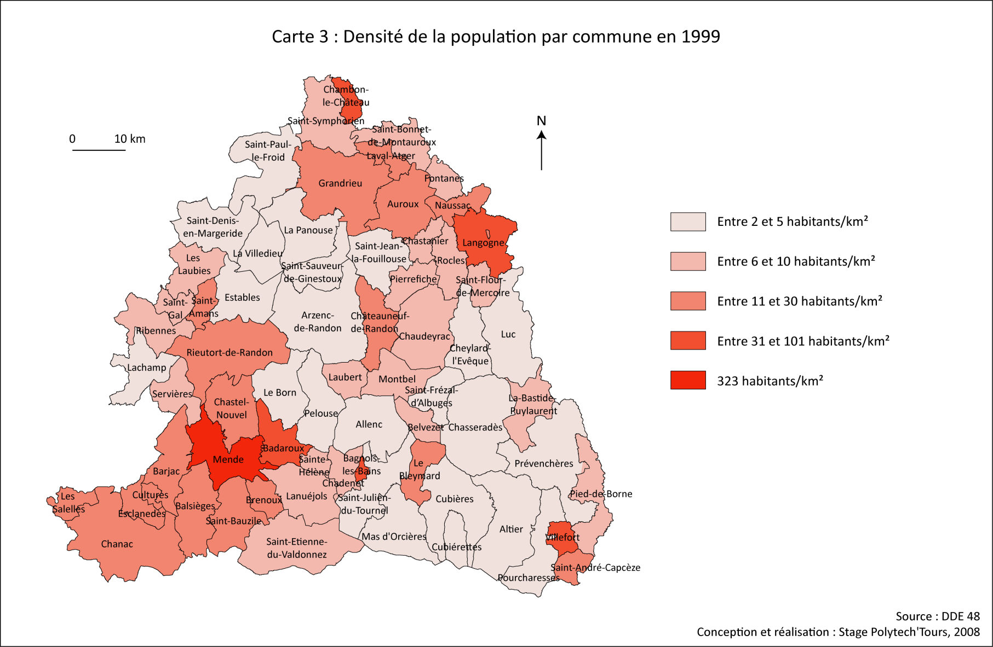
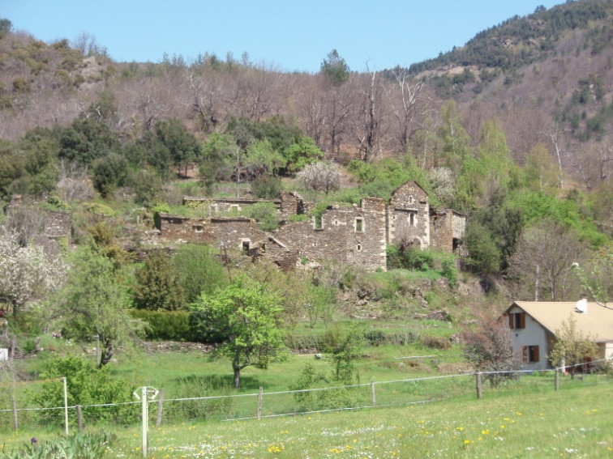
Une population inégalement répartie
Introduction
I. La commande
II. Le territoire
Démographie
Etat du parc de logements
Cadre de vie
III. La méthode
IV. Un exemple
Conclusion
Superficie : 1 895 km²
Population : 33 000 habitants en 2007
Densité : 18 habitants/km²

Slide 9
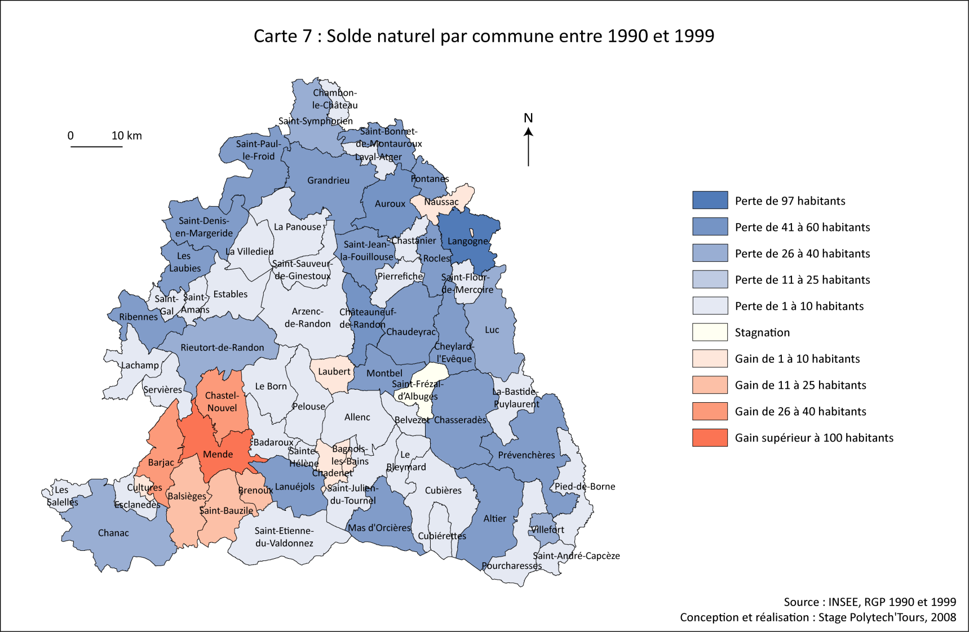
Une croissance démographique engagée
Introduction
I. La commande
II. Le territoire
Démographie
Etat du parc de logements
Cadre de vie
III. La méthode
IV. Un exemple
Conclusion
Compensation du solde naturel par le solde migratoire
Vieillissement de la population

Slide 10
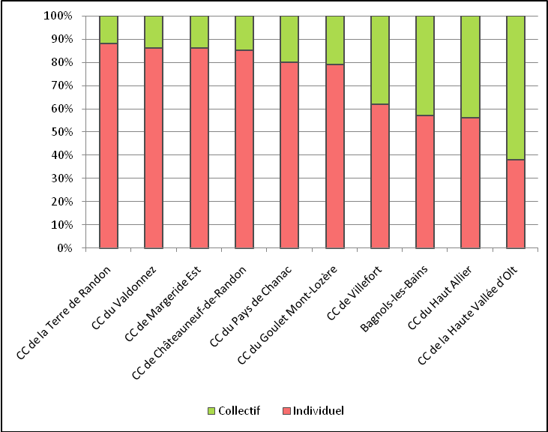
Une grande part de maisons individuelles
Introduction
I. La commande
II. Le territoire
Démographie
Etat du parc de logements
Cadre de vie
III. La méthode
IV. Un exemple
Conclusion
Moyenne du Pays des Sources en Lozère :
62% de logements individuels
80% de propriétaires occupants

Slide 11
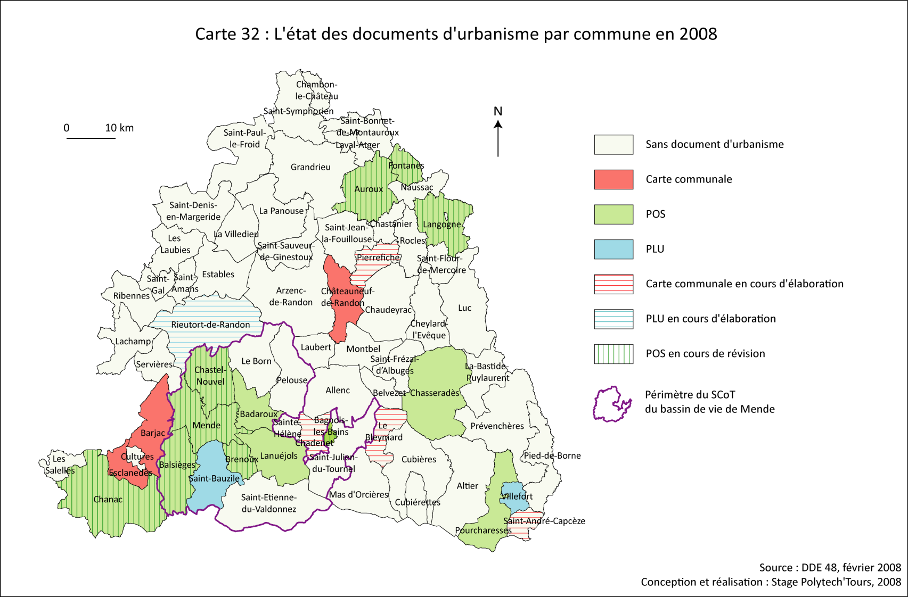
Un faible nombre de documents d’urbanisme
Introduction
I. La commande
II. Le territoire
Démographie
Etat du parc de logements
Cadre de vie
III. La méthode
IV. Un exemple
Conclusion
2 PLU (Plans Locaux d’Urbanisme)
13 POS (Plans d’Occupation des Sols)
5 cartes communales

Slide 12
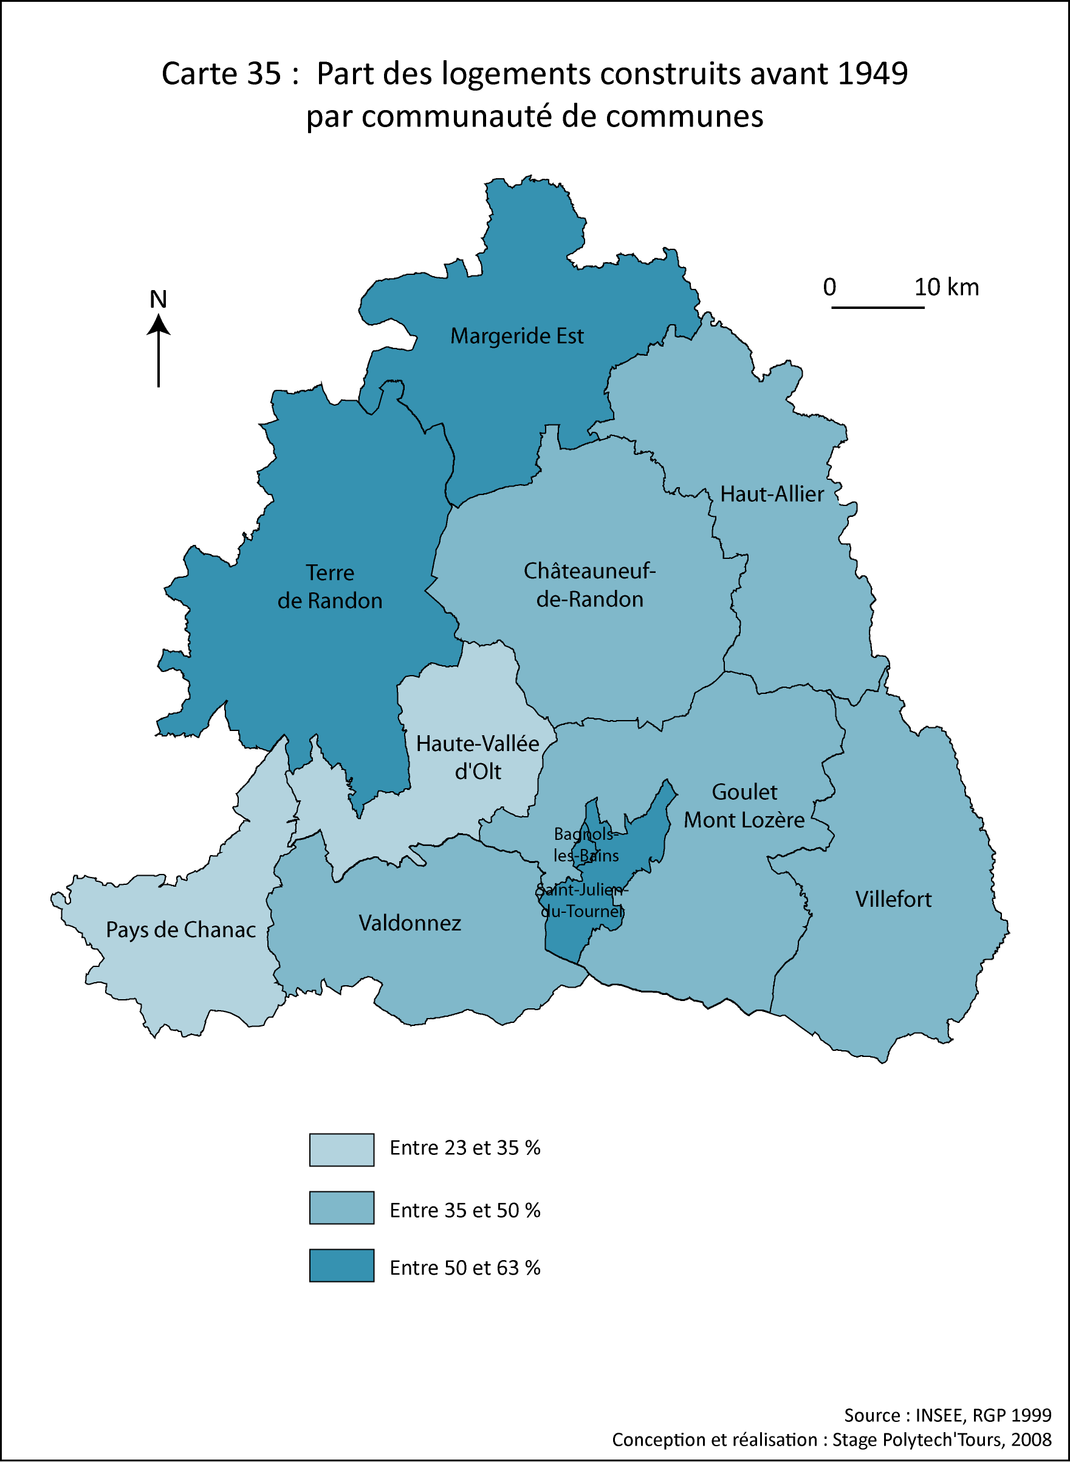
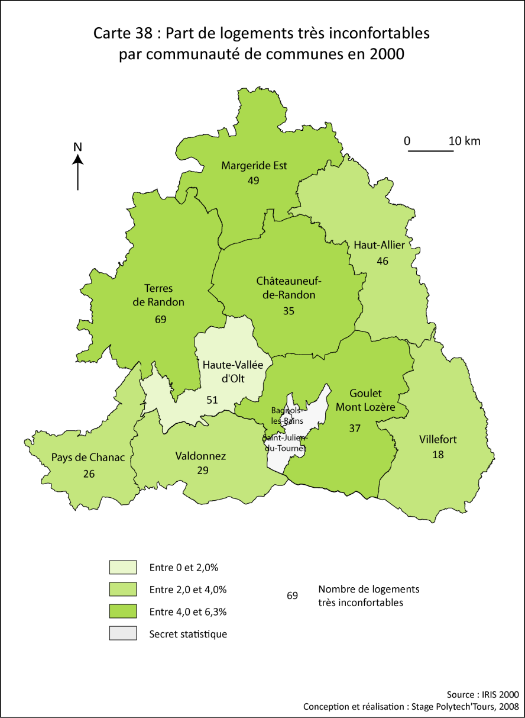
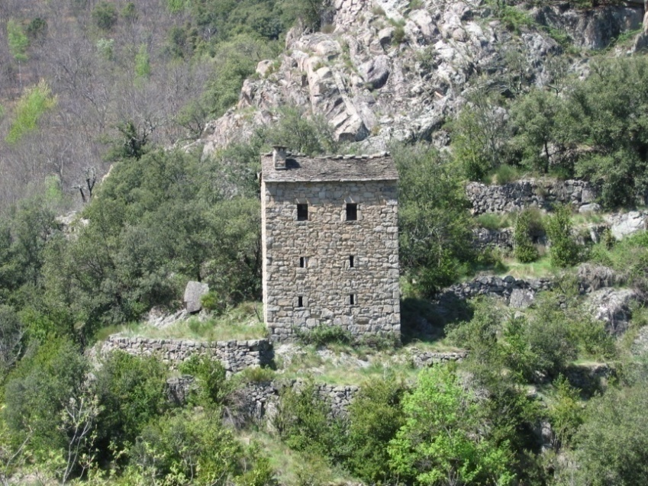
Un parc de logements ancien
Introduction
I. La commande
II. Le territoire
Démographie
Etat du parc de logements
Cadre de vie
III. La méthode
IV. Un exemple
Conclusion
30% des logements construits avant 1949
369 logements très inconfortables sur 14 201 logements

Slide 13
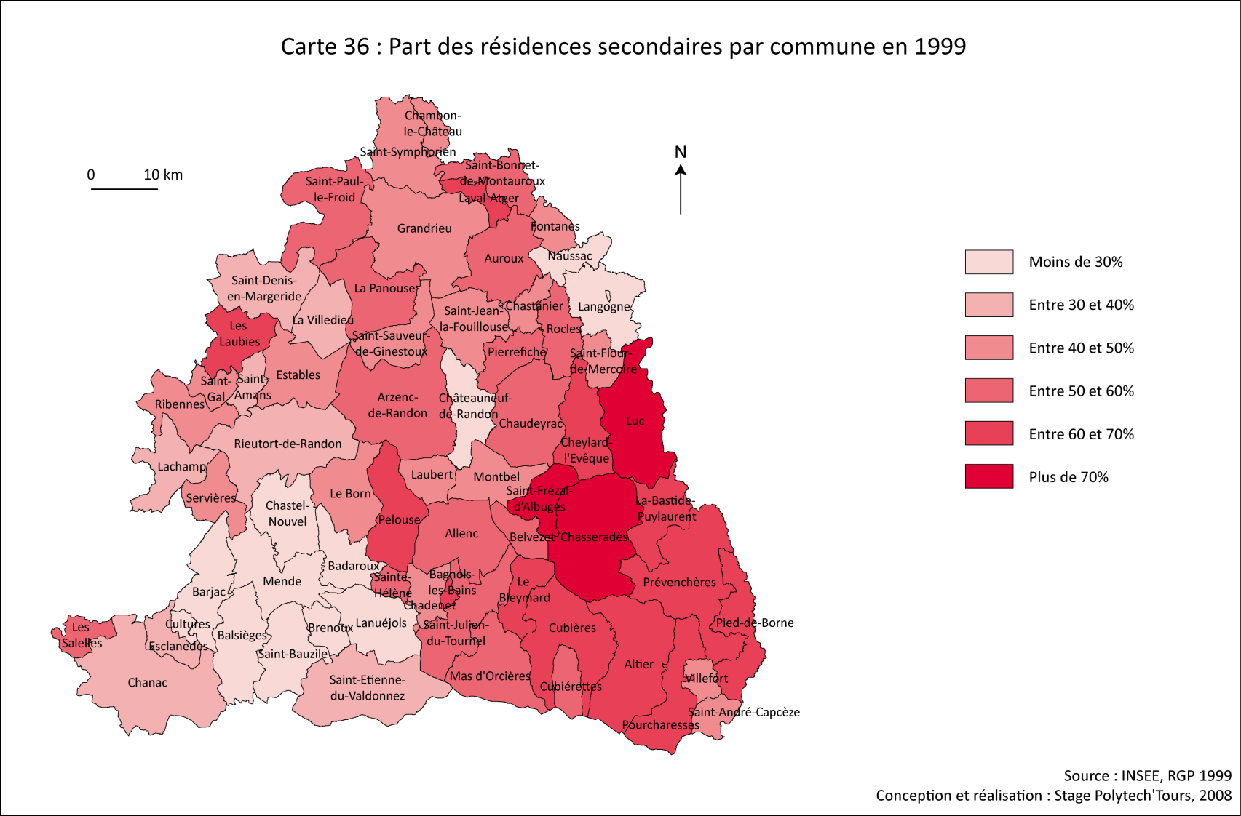
De nombreuses résidences secondaires
Introduction
I. La commande
II. Le territoire
Démographie
Etat du parc de logements
Cadre de vie
III. La méthode
IV. Un exemple
Conclusion
Une dynamique résidentielle contrastée
Des taux de résidences secondaires supérieurs à 70% dans certaines communes

Slide 14
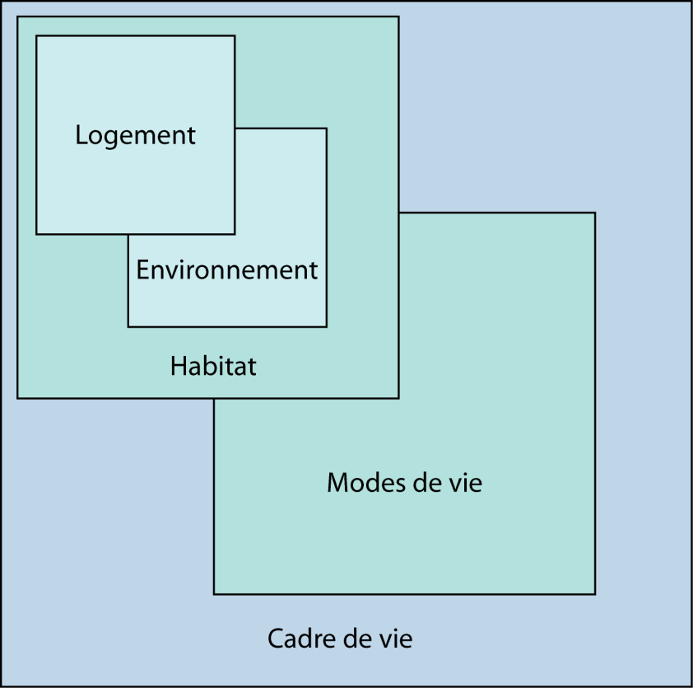
Interactions entre logement et cadre de vie
Introduction
I. La commande
II. Le territoire
Démographie
Etat du parc de logements
Cadre de vie
III. La méthode
IV. Un exemple
Conclusion
Conditionne
CADRE DE VIE
IMPLANTATION DE
LOGEMENTS

Slide 15
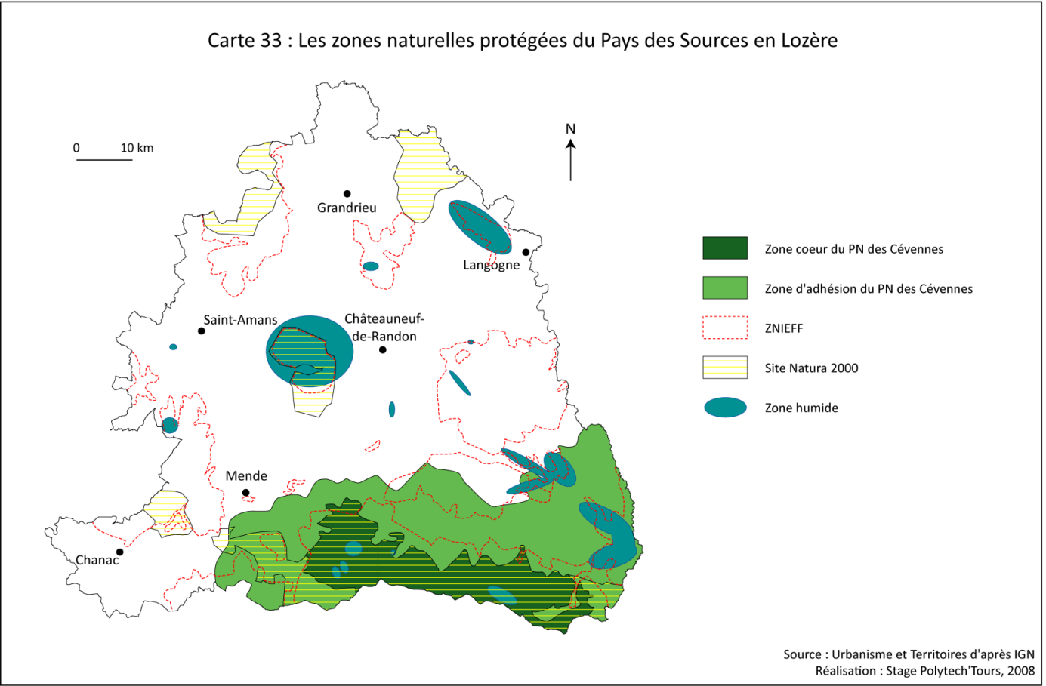
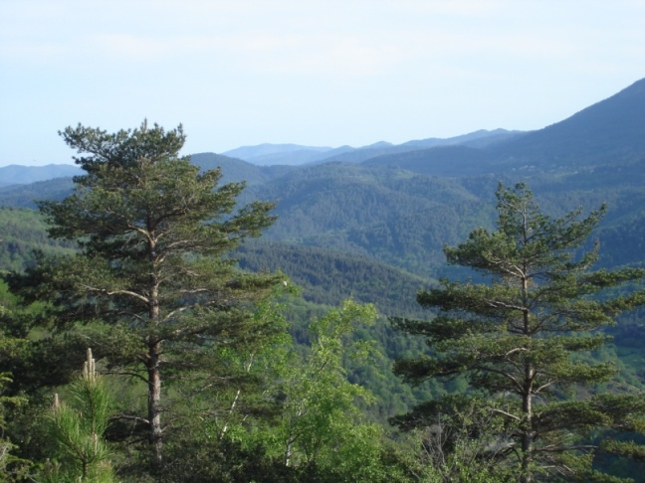
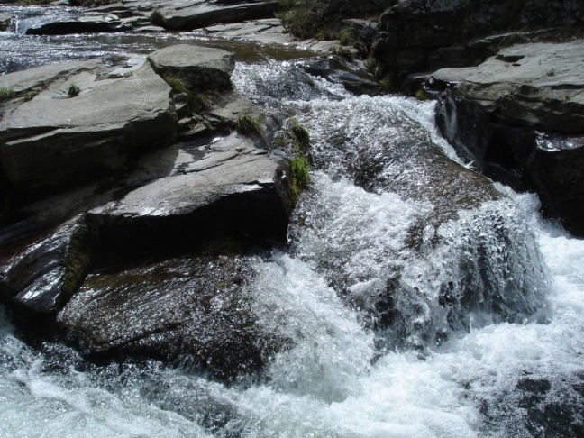

Un pays de grands espaces protégés
Introduction
I. La commande
II. Le territoire
Démographie
Etat du parc de logements
Cadre de vie
III. La méthode
IV. Un exemple
Conclusion

Slide 16
Interactions entre logement et cadre de vie
Introduction
I. La commande
II. Le territoire
Démographie
Etat du parc de logements
Cadre de vie
III. La méthode
IV. Un exemple
Conclusion
Conditionne
CADRE DE VIE
IMPLANTATION DE
LOGEMENTS
Modifie

Slide 17
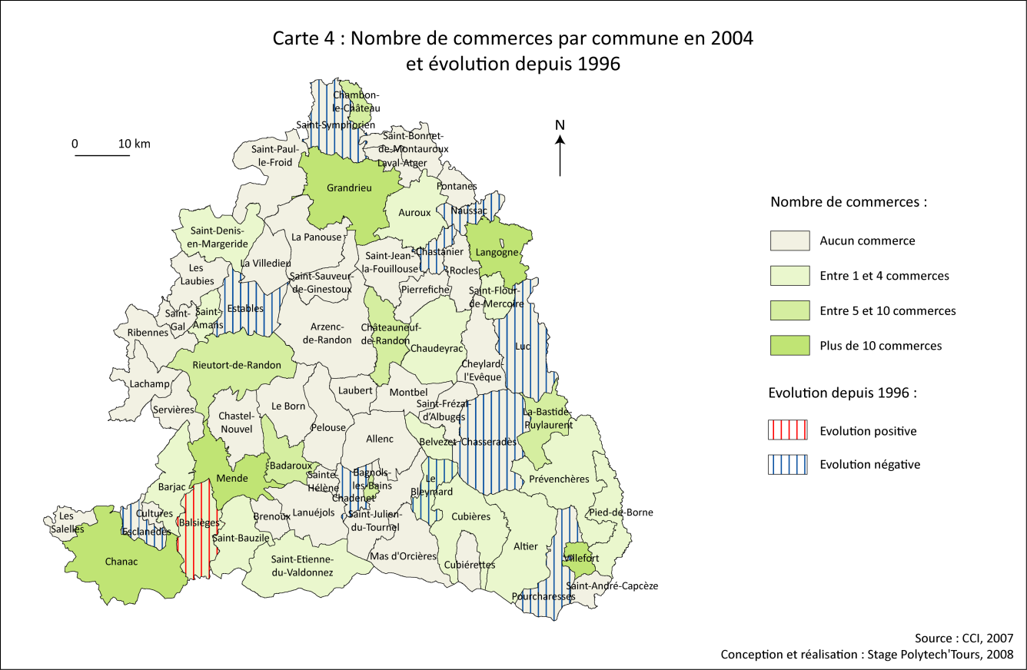
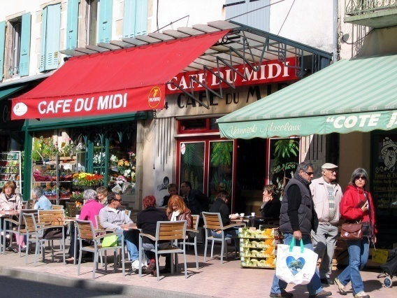
Un nombre de commerces en baisse
Introduction
I. La commande
II. Le territoire
Démographie
Etat du parc de logements
Cadre de vie
III. La méthode
IV. Un exemple
Conclusion

Slide 18
Interactions entre logement et cadre de vie
Introduction
I. La commande
II. Le territoire
Démographie
Etat du parc de logements
Cadre de vie
III. La méthode
IV. Un exemple
Conclusion
Conditionne
CADRE DE VIE
IMPLANTATION DE
LOGEMENTS
Modifie

Slide 19
Introduction
I. La commande
II. Le territoire
III. La méthode
Démarche globale
Méthode de zonage
Programmation
Suivi du schéma
IV. Un exemple
Conclusion
Diagnostic
Enjeux
Zonage
Enjeux retenus
Hiérarchisation
des enjeux
Fiches actions
Programmation par zones
Suivi

Slide 20
Introduction
I. La commande
II. Le territoire
III. La méthode
Démarche globale
Méthode de zonage
Programmation
Suivi du schéma
IV. Un exemple
Conclusion
Diagnostic
Enjeux
Zonage
Enjeux retenus
Hiérarchisation
des enjeux
Fiches actions
Programmation par zones
Suivi

Slide 21
Introduction
I. La commande
II. Le territoire
III. La méthode
Démarche globale
Méthode de zonage
Programmation
Suivi du schéma
IV. Un exemple
Conclusion
Diagnostic
Enjeux
Zonage
Enjeux retenus
Hiérarchisation
des enjeux
Fiches actions
Programmation par zones
Suivi

Slide 22
Introduction
I. La commande
II. Le territoire
III. La méthode
Démarche globale
Méthode de zonage
Programmation
Suivi du schéma
IV. Un exemple
Conclusion
Diagnostic
Enjeux
Zonage
Enjeux retenus
Hiérarchisation
des enjeux
Fiches actions
Programmation par zones
Suivi

Slide 23
Introduction
I. La commande
II. Le territoire
III. La méthode
Démarche globale
Méthode de zonage
Programmation
Suivi du schéma
IV. Un exemple
Conclusion
Diagnostic
Enjeux
Thématique
Filtres
Opérationnel
Zonage
Enjeux retenus
Hiérarchisation
des enjeux
Fiches actions
Programmation par zones
Suivi

Slide 24
Introduction
I. La commande
II. Le territoire
III. La méthode
Démarche globale
Méthode de zonage
Programmation
Suivi du schéma
IV. Un exemple
Conclusion
Diagnostic
Enjeux
Thématique
Filtres
Opérationnel
Zonage
Enjeux retenus
Hiérarchisation
des enjeux
Fiches actions
Programmation par zones
Suivi

Slide 25
Introduction
I. La commande
II. Le territoire
III. La méthode
Démarche globale
Méthode de zonage
Programmation
Suivi du schéma
IV. Un exemple
Conclusion
Diagnostic
Enjeux
Zonage
Enjeux retenus
Hiérarchisation
des enjeux
Fiches actions
Programmation par zones
Suivi

Slide 26
Introduction
I. La commande
II. Le territoire
III. La méthode
Démarche globale
Méthode de zonage
Programmation
Suivi du schéma
IV. Un exemple
Conclusion
Diagnostic
Enjeux
Zonage
Enjeux retenus
Hiérarchisation
des enjeux
Fiches actions
Programmation par zones
Suivi

Slide 27
Introduction
I. La commande
II. Le territoire
III. La méthode
Démarche globale
Méthode de zonage
Programmation
Suivi du schéma
IV. Un exemple
Conclusion
Diagnostic
Enjeux
Zonage
Enjeux retenus
Hiérarchisation
des enjeux
Fiches actions
Programmation par zones
Suivi

Slide 28
Introduction
I. La commande
II. Le territoire
III. La méthode
Démarche globale
Méthode de zonage
Programmation
Suivi du schéma
IV. Un exemple
Conclusion
Diagnostic
Enjeux
Zonage
Enjeux retenus
Hiérarchisation
des enjeux
Fiches actions
Programmation par zones
Suivi

Slide 29
Introduction
I. La commande
II. Le territoire
III. La méthode
Démarche globale
Méthode de zonage
Programmation
Suivi du schéma
IV. Un exemple
Conclusion
Diagnostic
Enjeux
Zonage
Enjeux retenus
Hiérarchisation
des enjeux
Fiches actions
Programmation par zones
Suivi

Slide 30
Introduction
I. La commande
II. Le territoire
III. La méthode
Démarche globale
Méthode de zonage
Programmation
Suivi du schéma
IV. Un exemple
Conclusion
Diagnostic
Enjeux
Zonage
Enjeux retenus
Hiérarchisation
des enjeux
Fiches actions
Programmation par zones
Suivi

Slide 31
Un schéma proche des acteurs
Introduction
I. La commande
II. Le territoire
III. La méthode
Démarche globale
Méthode de zonage
Programmation
Suivi du schéma
IV. Un exemple
Conclusion
50 acteurs rencontrés
17 avril
Comité de Pilotage 1
29 mai
Comité de Pilotage 2
1er Juillet
Présentation finale
AVRIL
MAI
JUIN
1ère session de 3 ateliers
5 et 7 mai
2ème session de 3 ateliers
10 et 11 juin

Slide 32
Explication de la méthode de zonage
Introduction
I. La commande
II. Le territoire
III. La méthode
Démarche globale
Méthode de zonage
Programmation
Suivi du schéma
IV. Un exemple
Conclusion
But : Regrouper les territoires semblables
Méthode :
Analyse des principales cartes du diagnostic
Superposition des tracés des cartes analysées

Slide 33
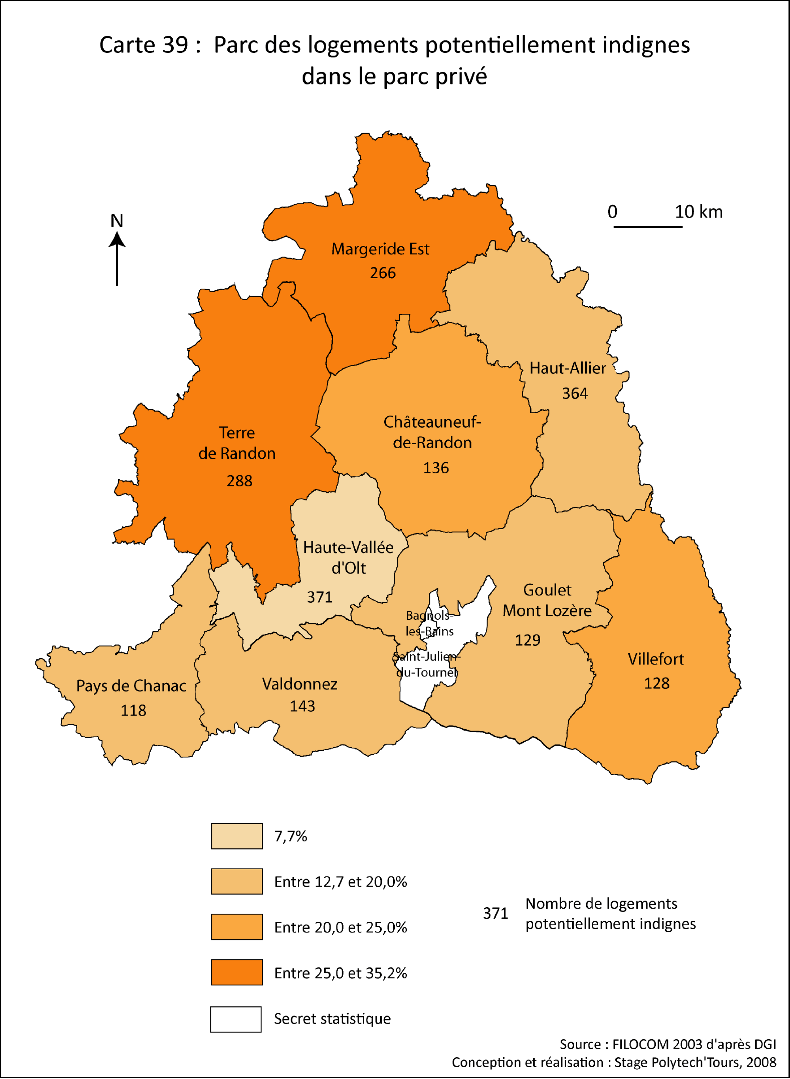
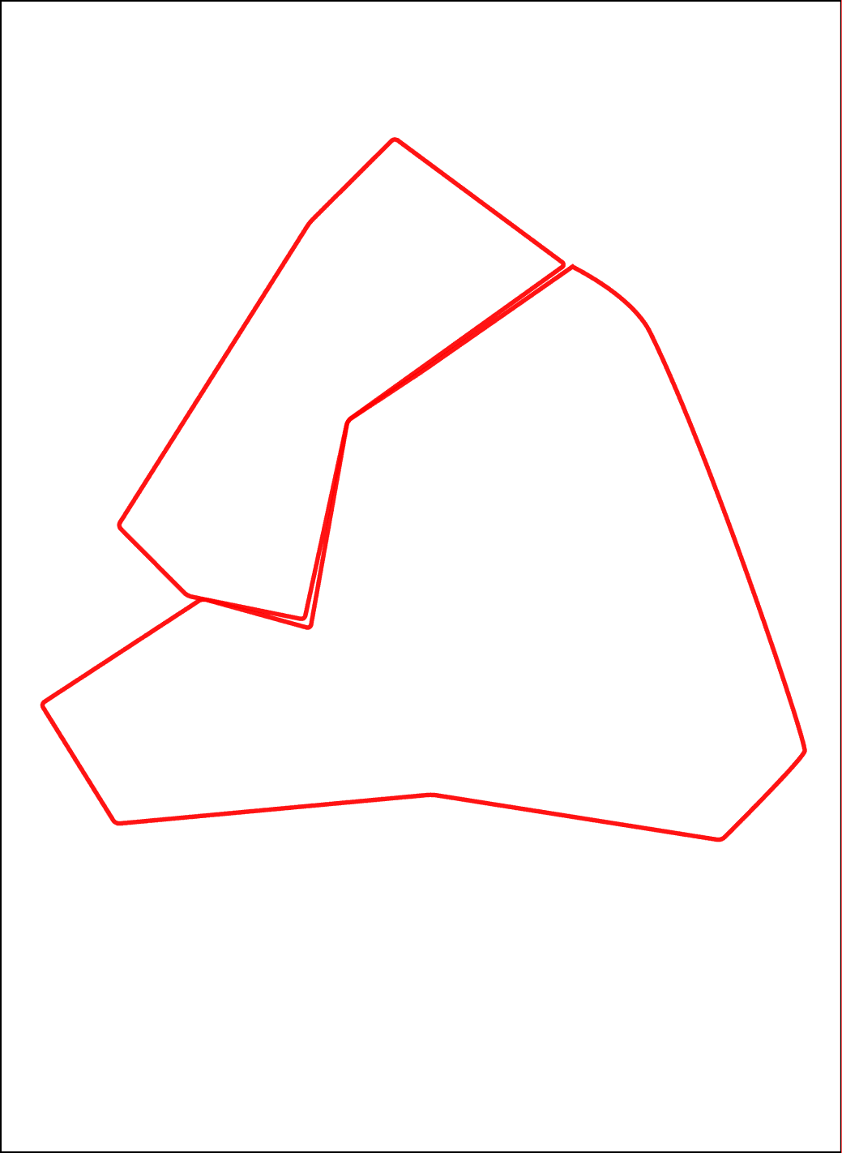
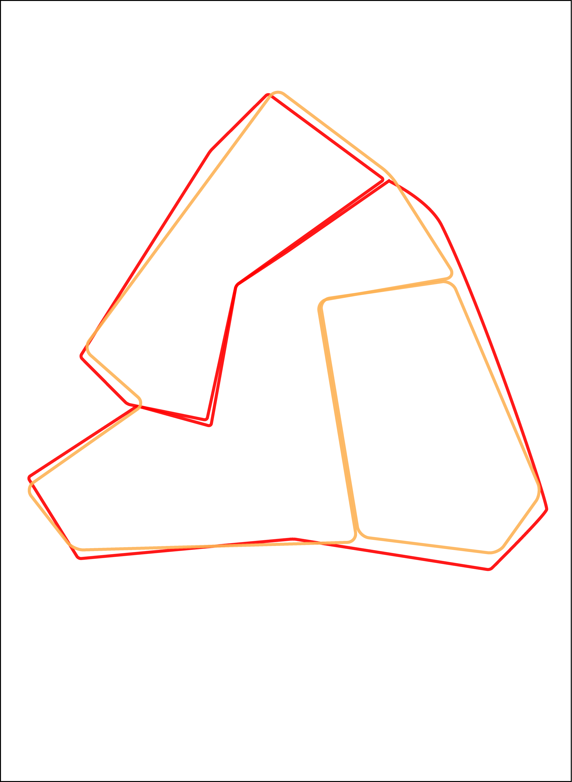
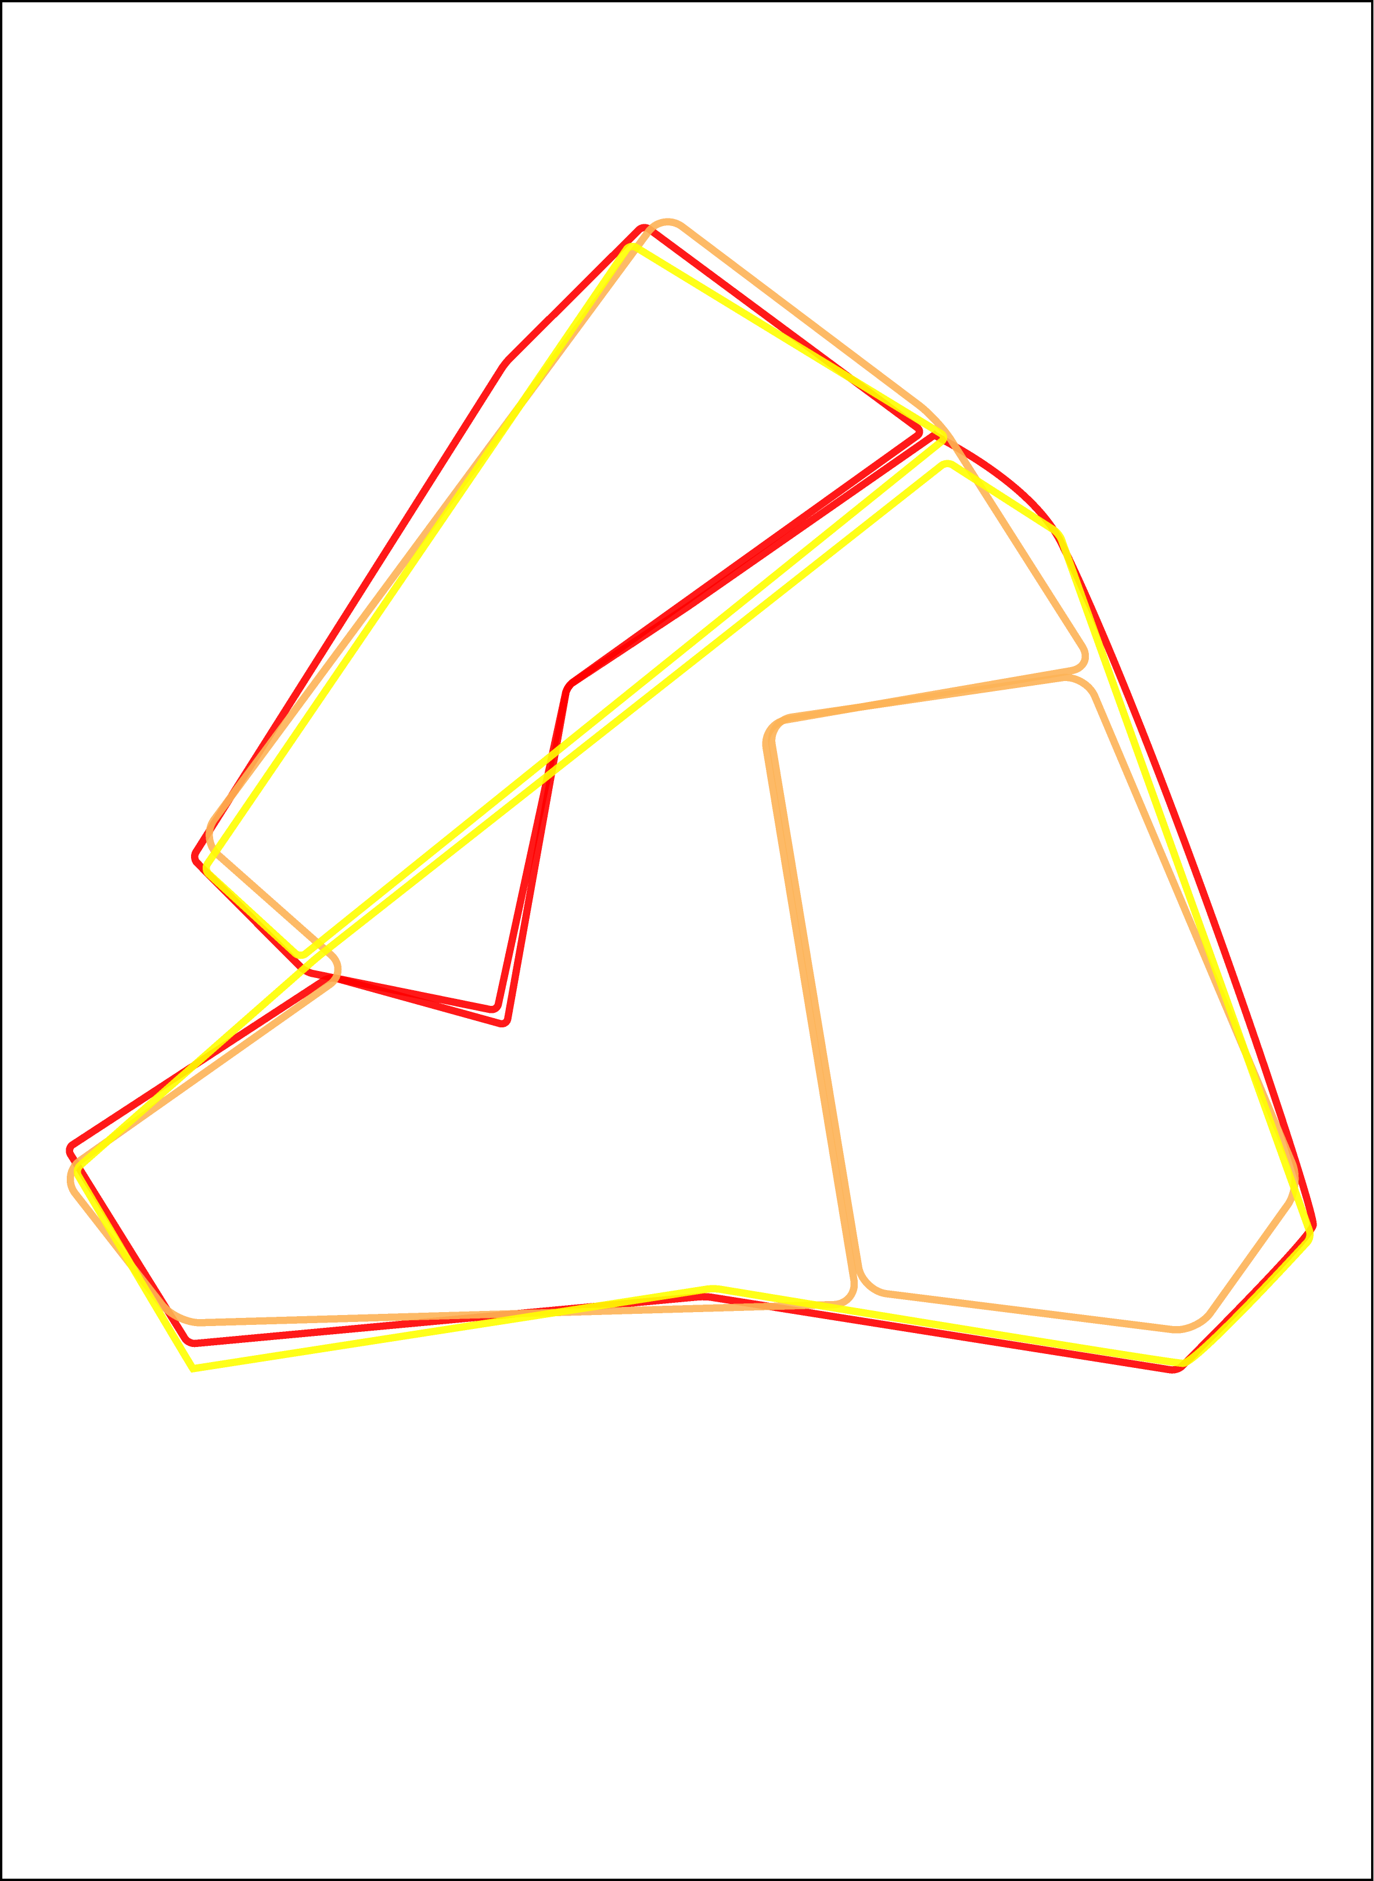
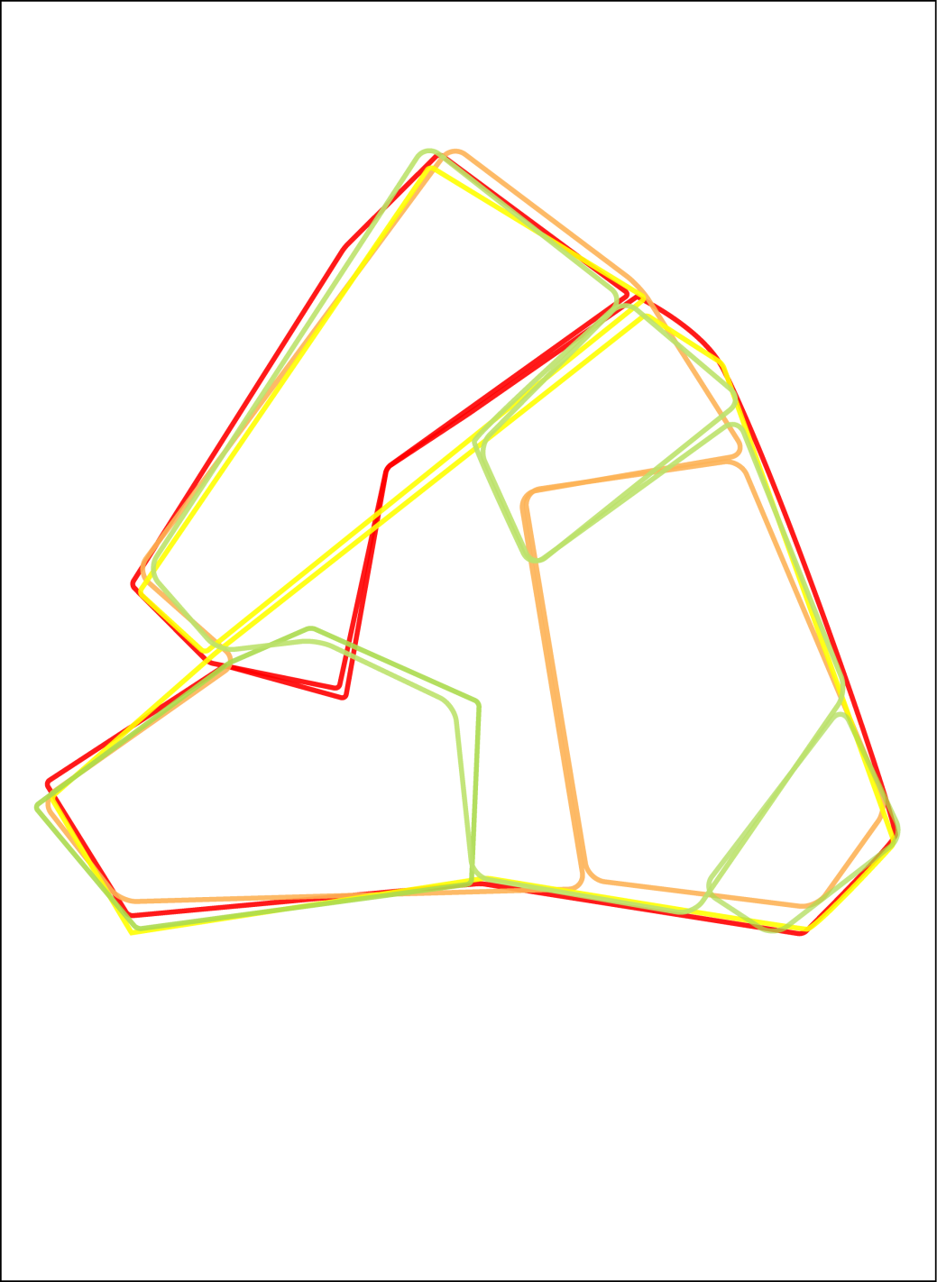
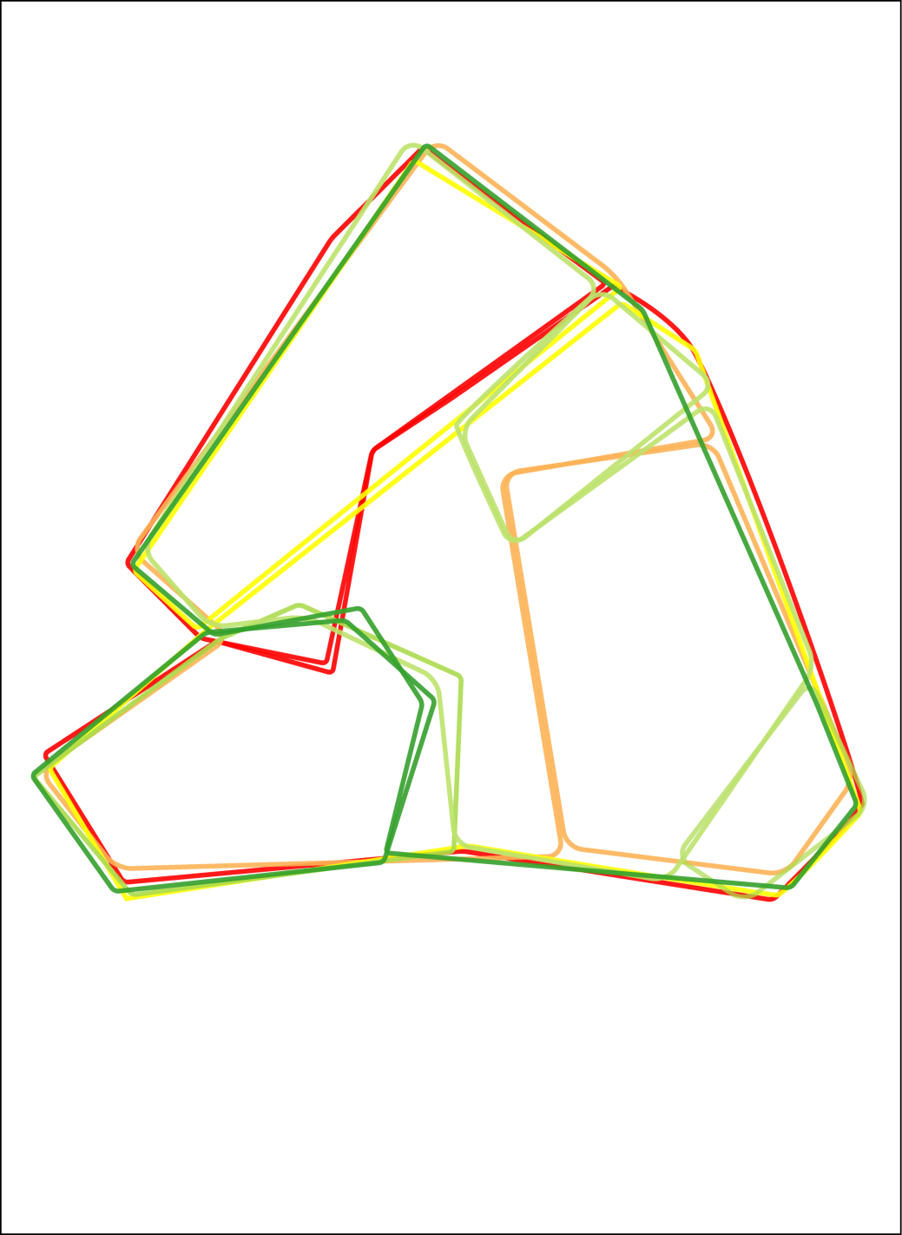
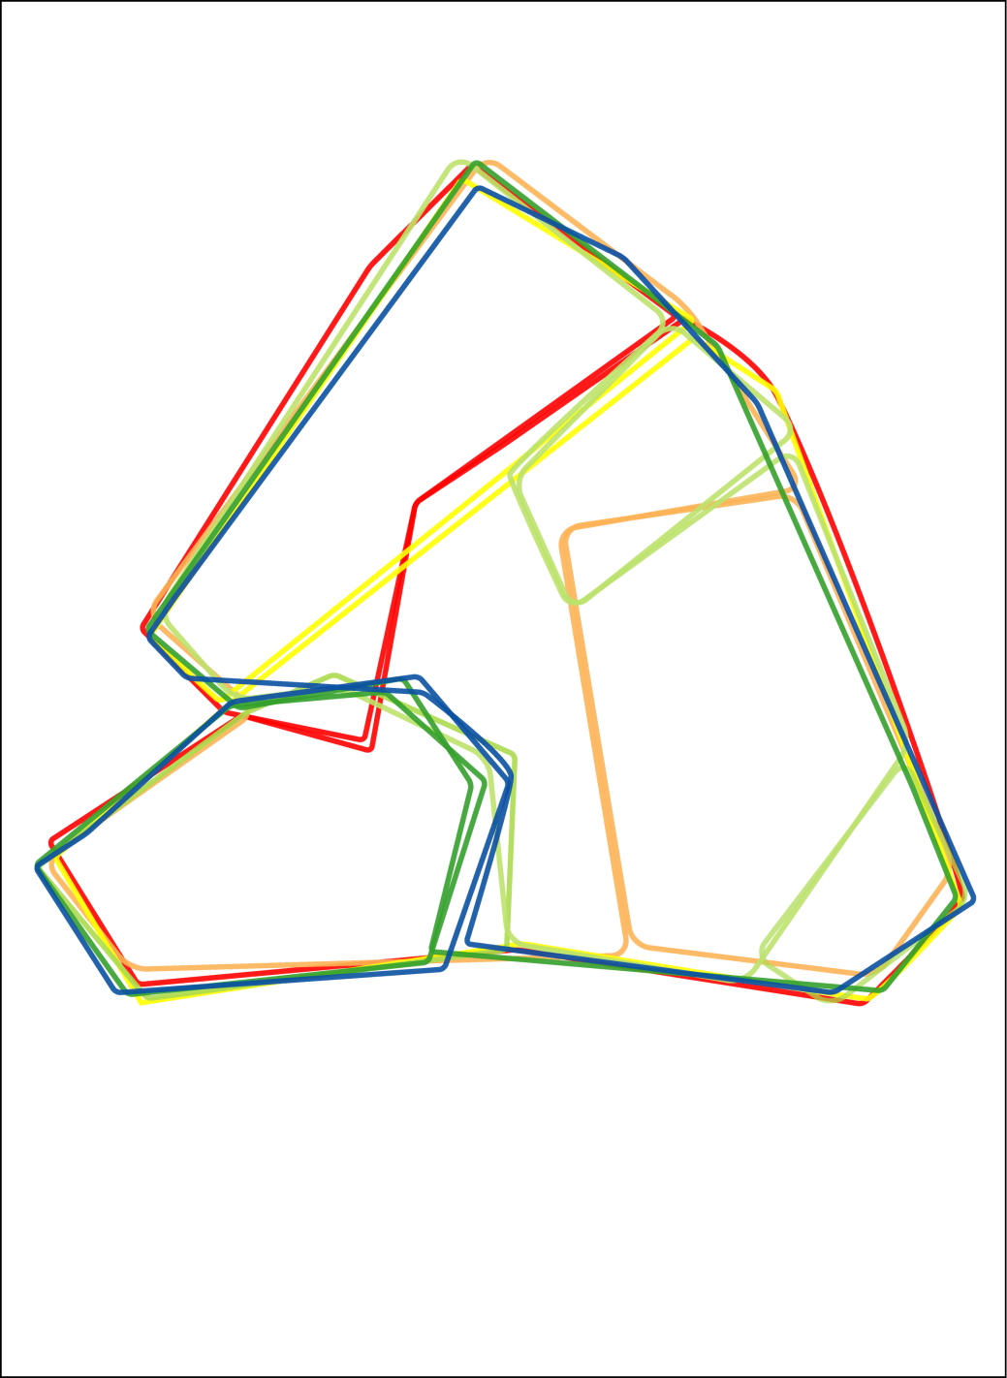
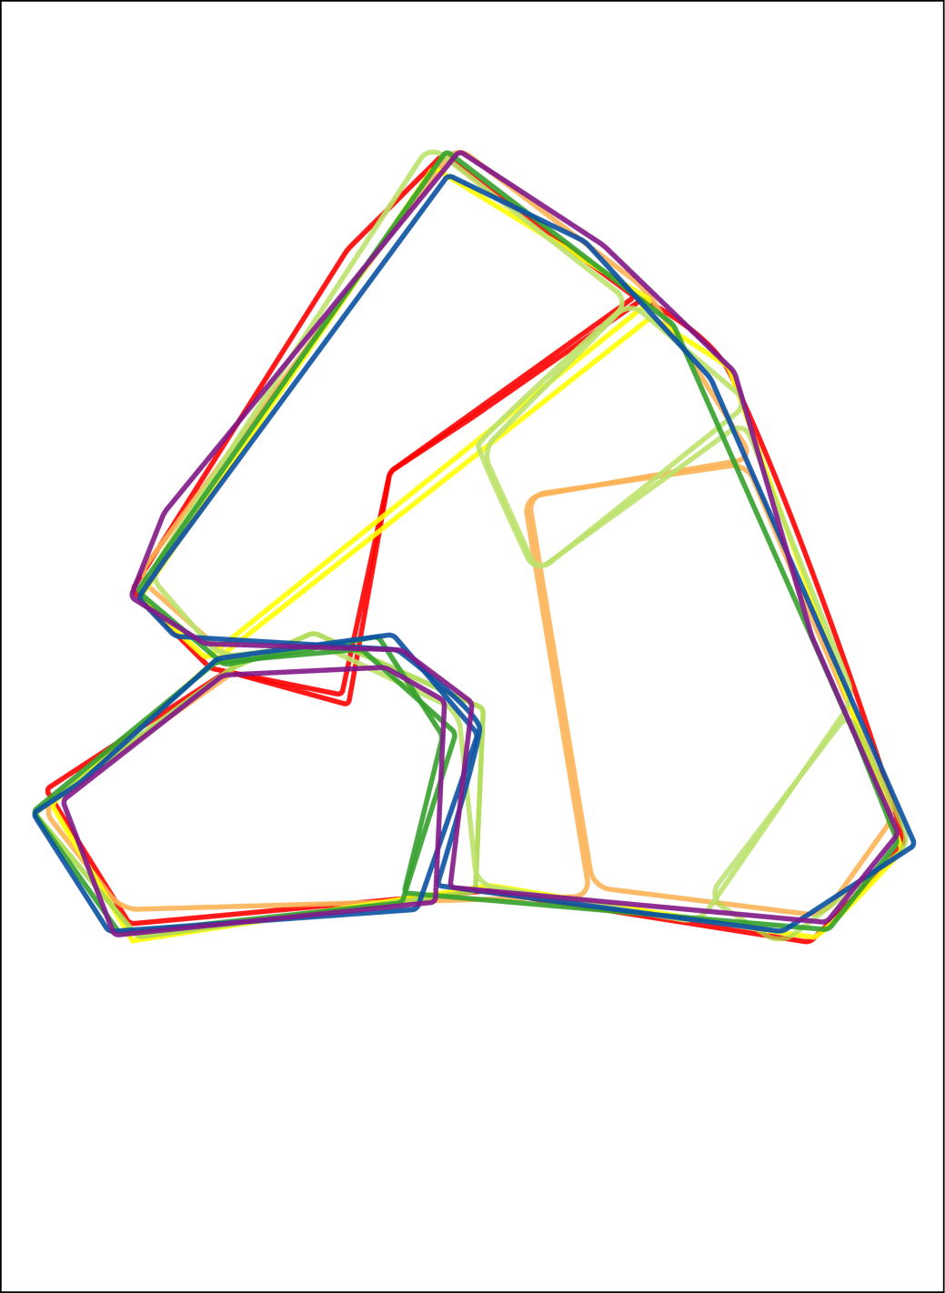
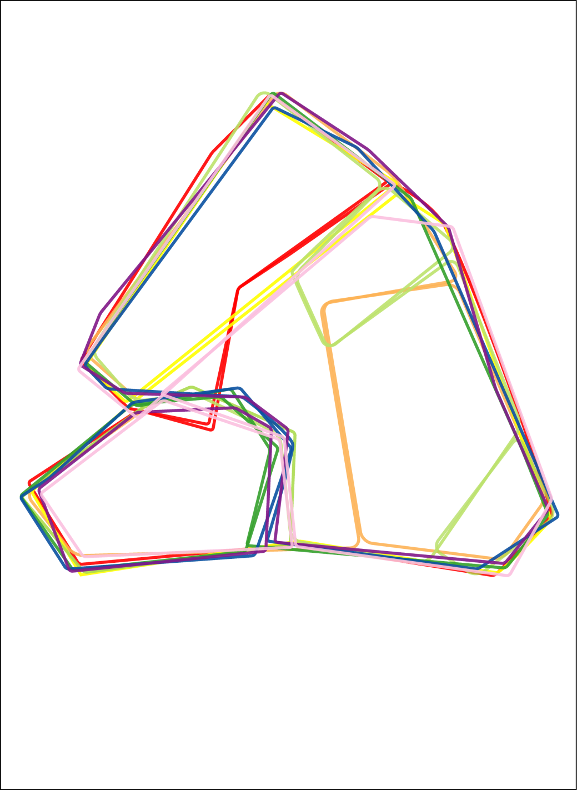
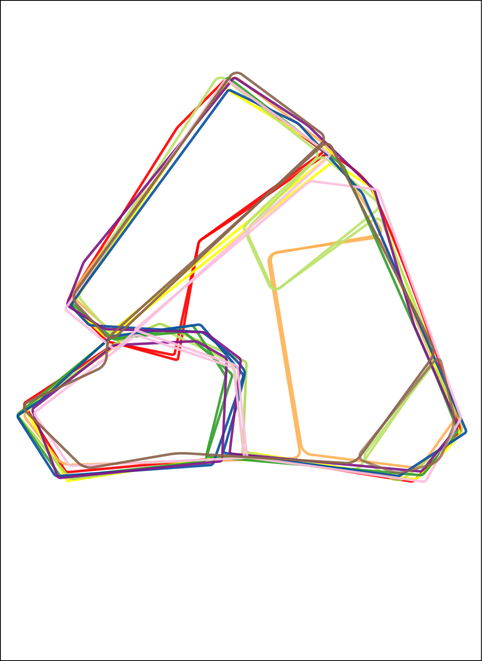
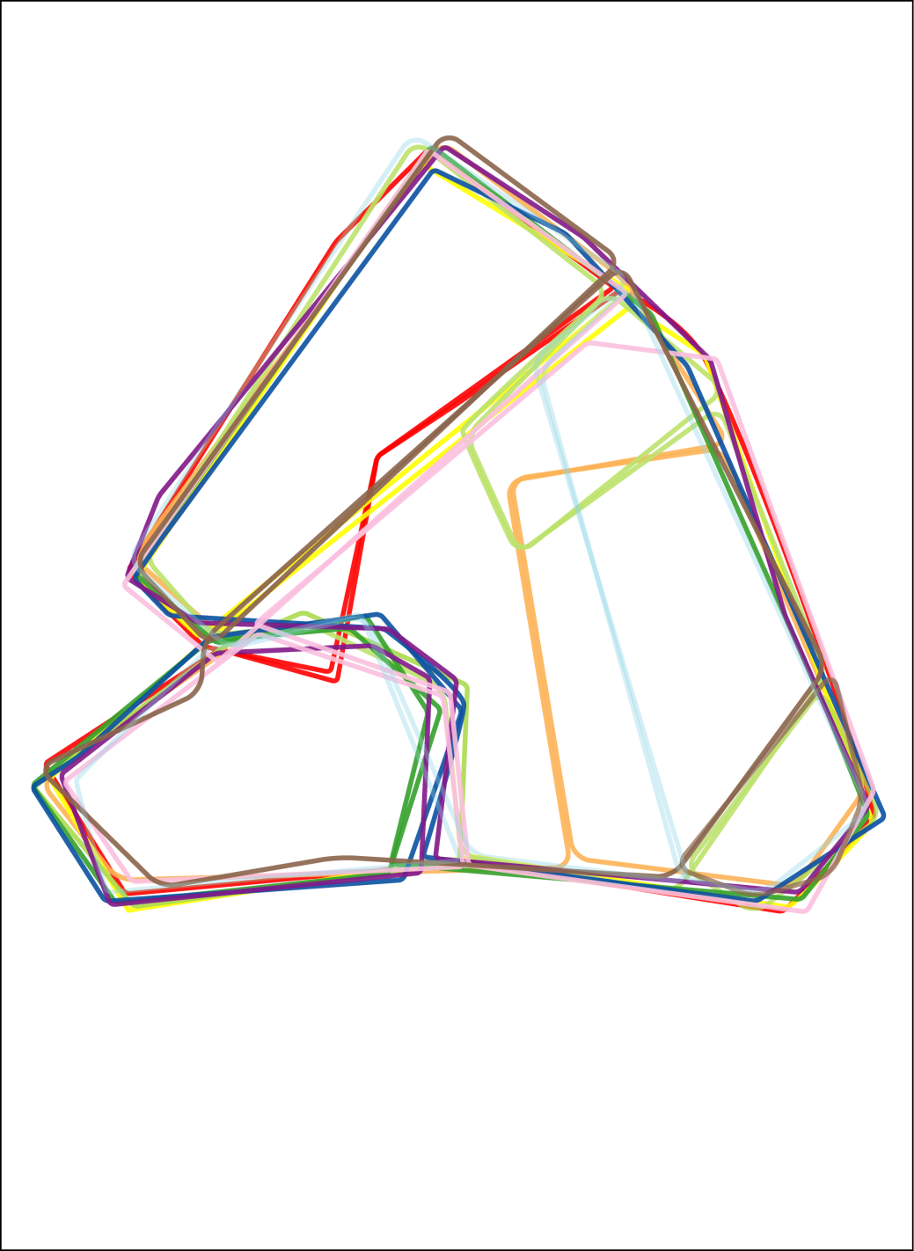
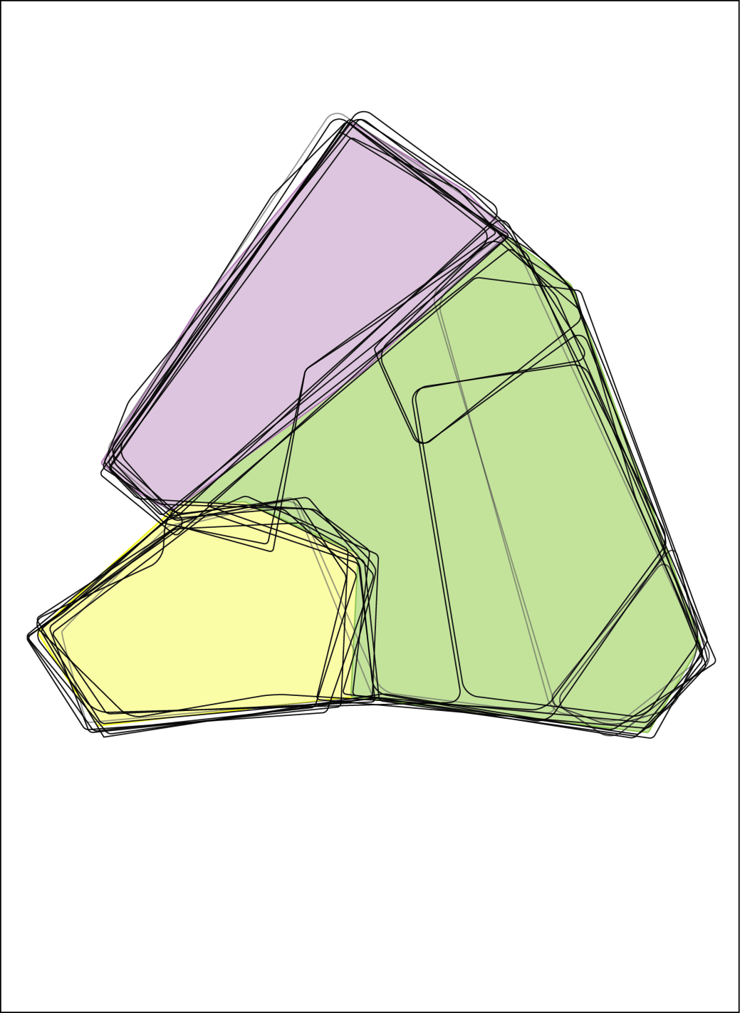
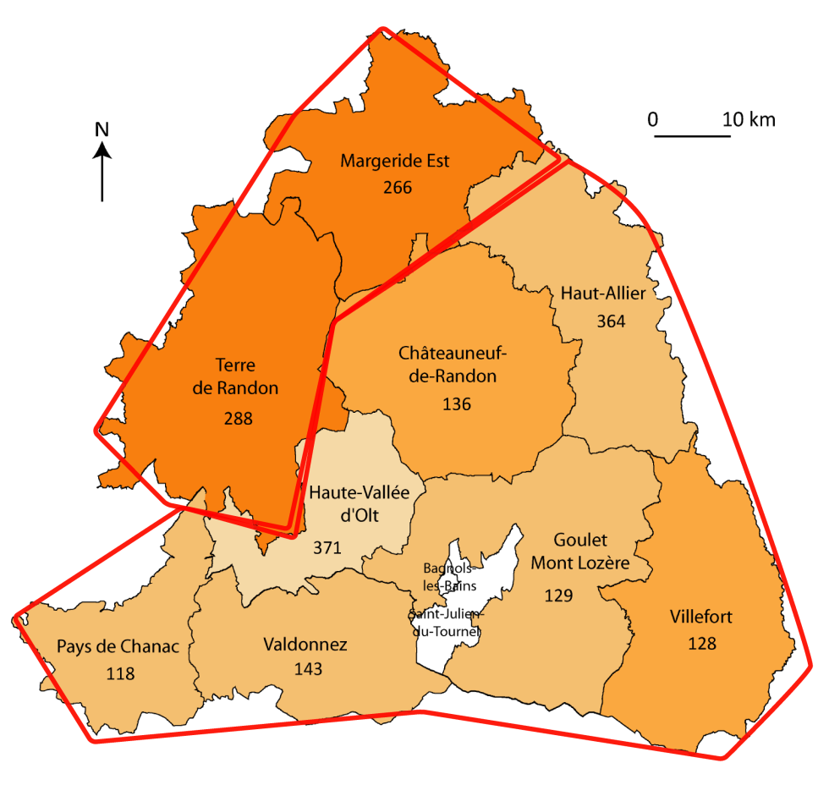
Explication de la méthode de zonage
Introduction
I. La commande
II. Le territoire
III. La méthode
Démarche globale
Méthode de zonage
Programmation
Suivi du schéma
IV. Un exemple
Conclusion
Zone A
Zone B
Zone C

Slide 34

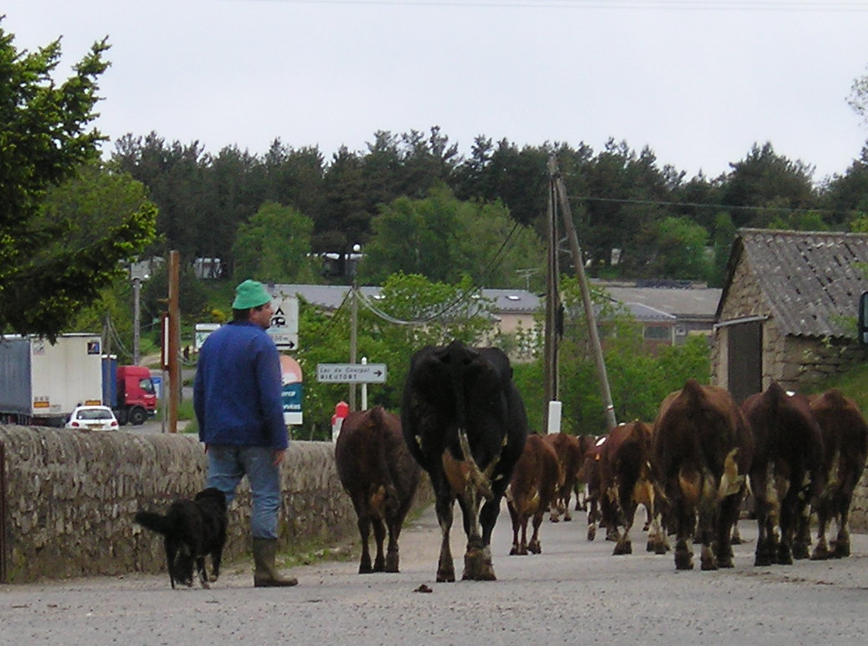
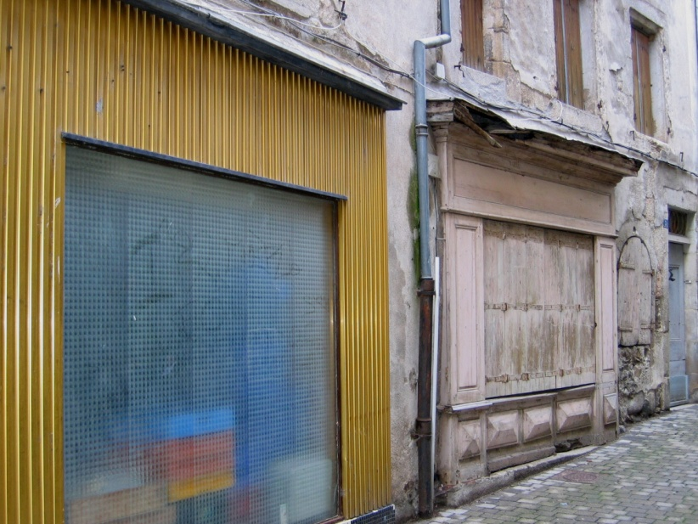
Description des zones
Introduction
I. La commande
II. Le territoire
III. La méthode
Démarche globale
Méthode de zonage
Programmation
Suivi du schéma
IV. Un exemple
Conclusion
Part de personnes âgées importante
Solde migratoire négatif
De nombreux logements anciens et potentiellement indignes
Zone A

Slide 35

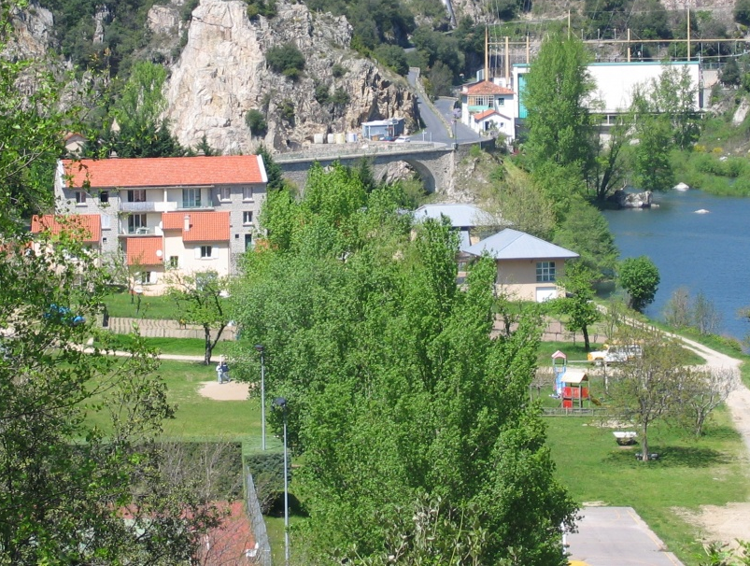
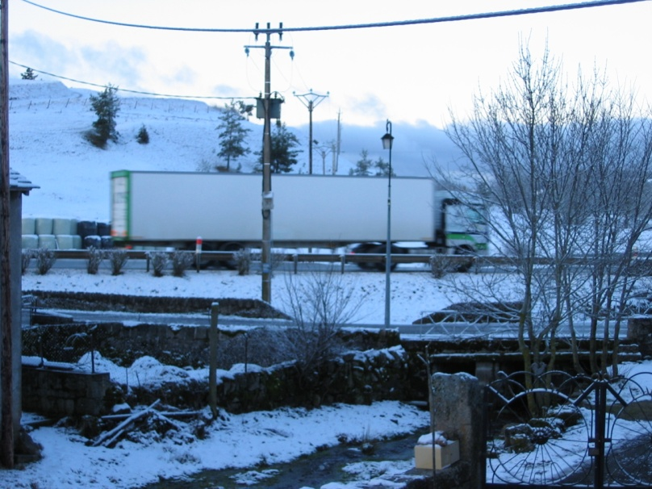
Description des zones
Introduction
I. La commande
II. Le territoire
III. La méthode
Démarche globale
Méthode de zonage
Programmation
Suivi du schéma
IV. Un exemple
Conclusion
Forte proportion de résidences secondaires
Population permanente relativement faible
Zone B

Slide 36

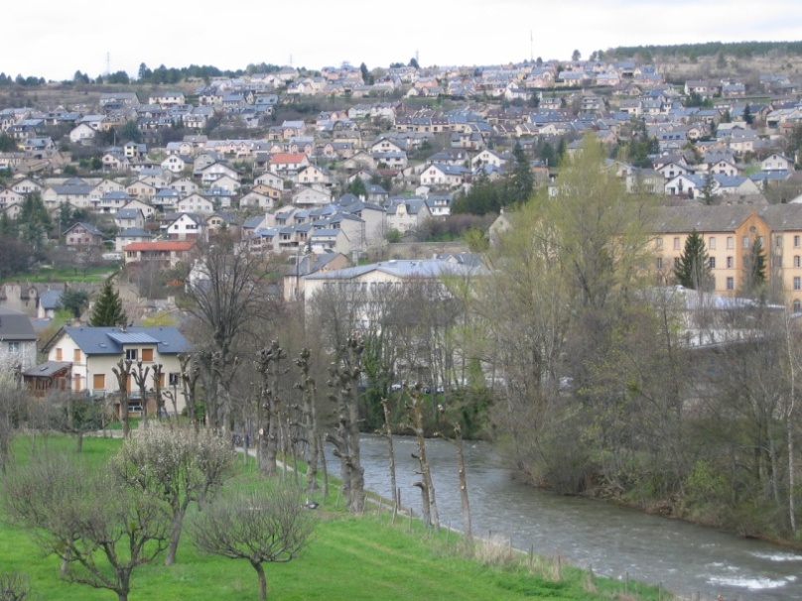
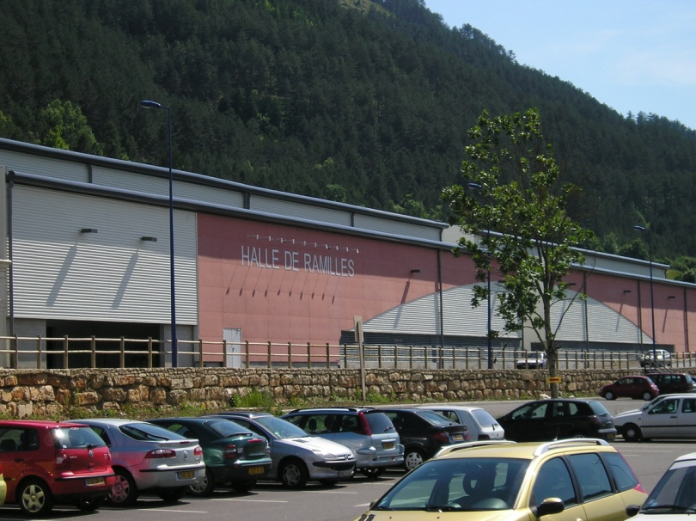
Description des zones
Introduction
I. La commande
II. Le territoire
III. La méthode
Démarche globale
Méthode de zonage
Programmation
Suivi du schéma
IV. Un exemple
Conclusion
La majorité des habitants du pays
Résidences principales très majoritaires
Population relativement jeune
Solde naturel globalement positif
Zone C

Slide 37



Description des zones
Introduction
I. La commande
II. Le territoire
III. La méthode
Démarche globale
Méthode de zonage
Programmation
Suivi du schéma
IV. Un exemple
Conclusion
Zone A
Zone B
Zone C
Pays
Département
Les 3 zones du pays

Slide 38
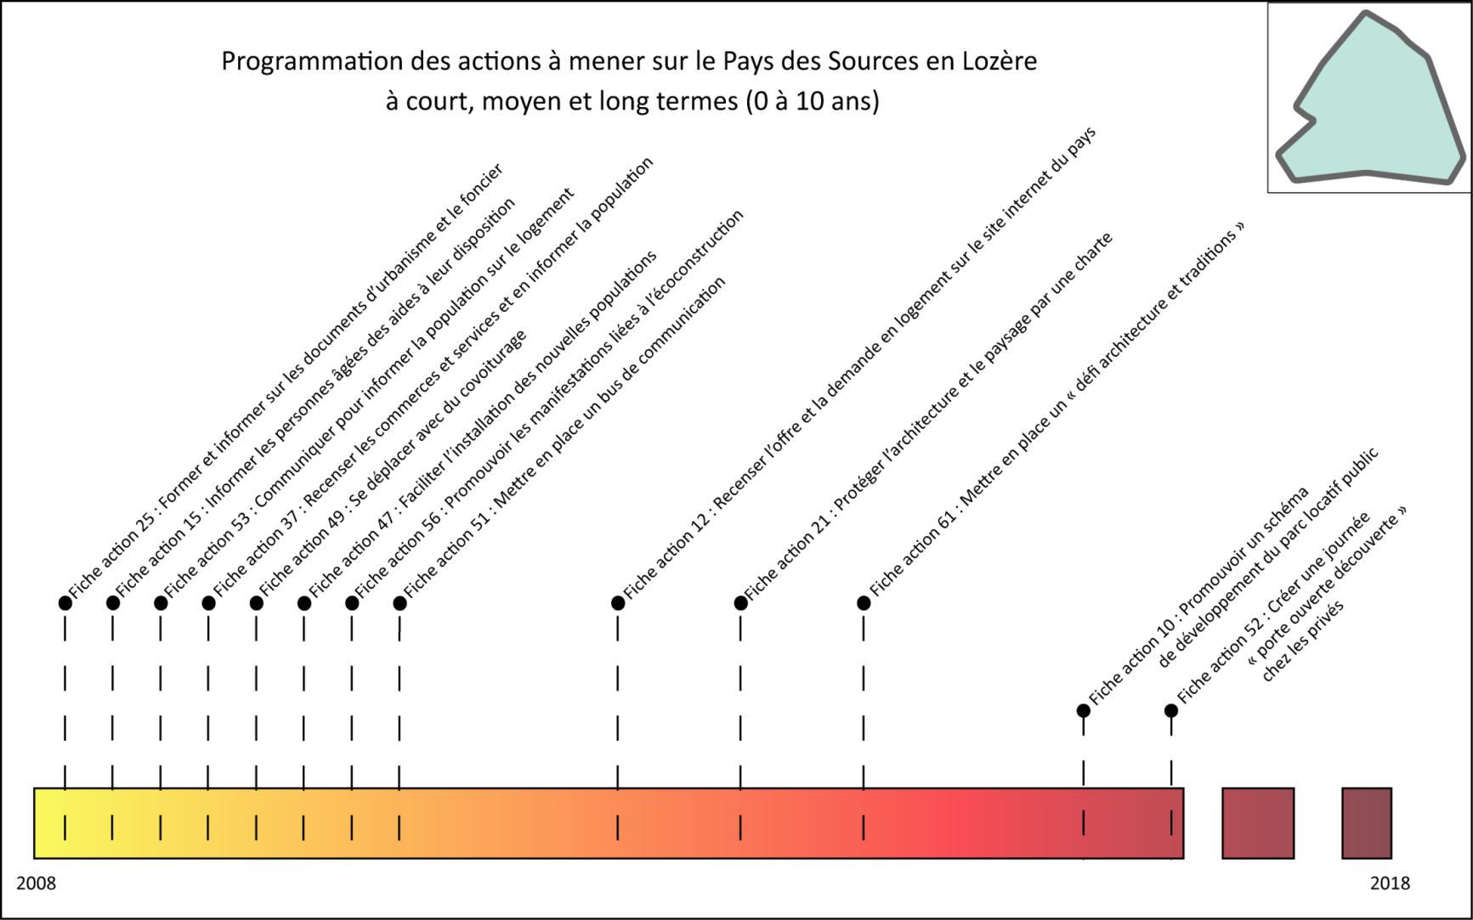
La programmation des actions
Introduction
I. La commande
II. Le territoire
III. La méthode
Démarche globale
Méthode de zonage
Programmation
Suivi du schéma
IV. Un exemple
Conclusion

Slide 39
Le suivi du schéma d’orientation
Introduction
I. La commande
II. Le territoire
III. La méthode
Démarche globale
Méthode de zonage
Programmation
Suivi du schéma
IV. Un exemple
Conclusion
2008
Diffusion du schéma d’orientation
Comité de suivi et d’évaluation :
Nombre d’actions réalisées, en cours ou engagées
Concertation des acteurs lors de la réalisation de projets similaires
Participation des acteurs ou des populations dans les processus de concertation
…
Lancement des premières actions
2011
Actions à moyen terme
2013 : Evaluation intermédiaire
2014
Actions à long terme
2017
2018 : Evaluation finale

Slide 40
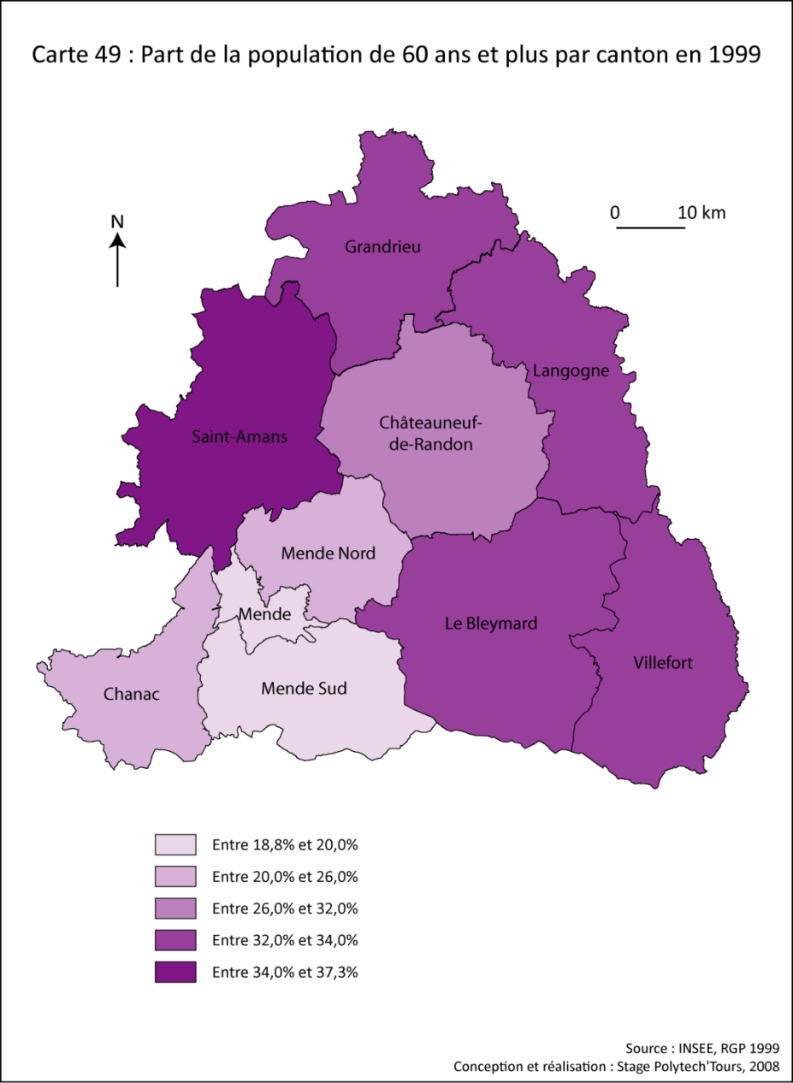
Problématique : le logement des personnes âgées
Introduction
I. La commande
II. Le territoire
III. La méthode
IV. Un exemple
La problématique
Enjeux et acteurs
Deux fiches actions
Evaluation des actions
Conclusion
La Lozère : un territoire vieillissant
Plus de 65 ans :
21,2% (Lozère)
16,1% (France)
Concentration au Nord-ouest du pays

Slide 41
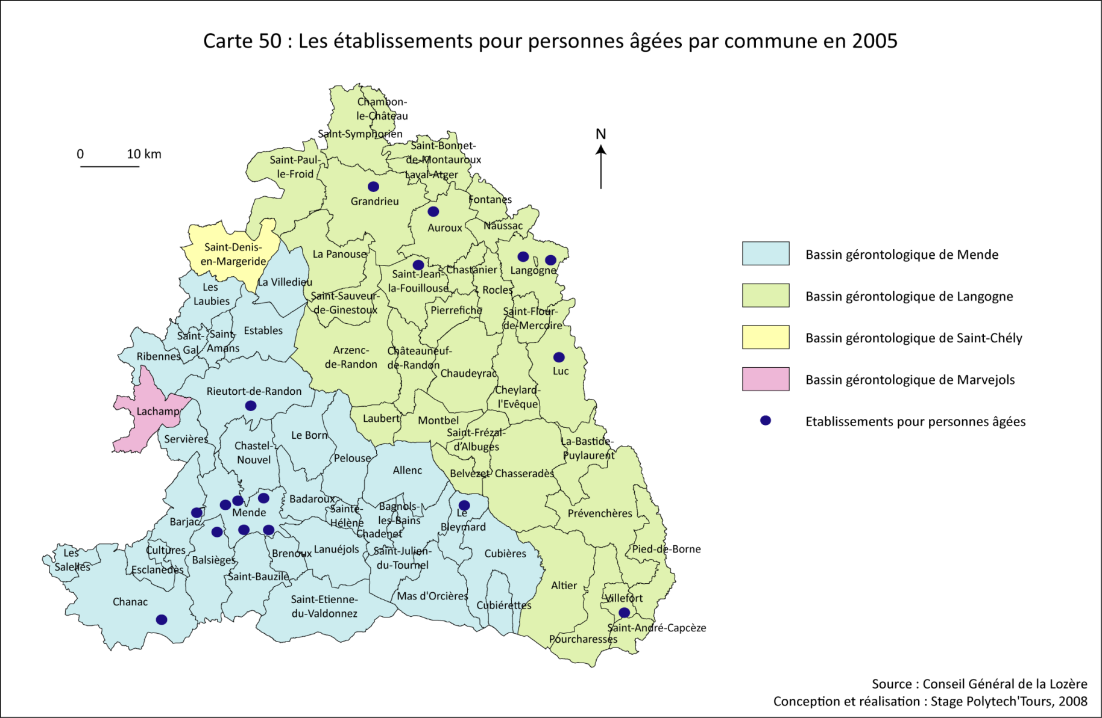
Problématique : le logement des personnes âgées
Introduction
I. La commande
II. Le territoire
III. La méthode
IV. Un exemple
La problématique
Enjeux et acteurs
Deux fiches actions
Evaluation des actions
Conclusion
La Lozère : un des départements les mieux équipés de France en établissements destinés aux personnes âgées

Slide 42
Problématique : le logement des personnes âgées
Introduction
I. La commande
II. Le territoire
III. La méthode
IV. Un exemple
La problématique
Enjeux et acteurs
Deux fiches actions
Evaluation des actions
Conclusion
La Lozère : un territoire vieillissant
La Lozère : un des départements les mieux équipés de France en établissements destinés aux personnes âgées
Une volonté forte de maintien à domicile de la part des personnes âgées
Une corrélation entre parc de logements potentiellement indignes et âge de la personne résidente :

Slide 43

Problématique : le logement des personnes âgées
Introduction
I. La commande
II. Le territoire
III. La méthode
IV. Un exemple
La problématique
Enjeux et acteurs
Deux fiches actions
Evaluation des actions
Conclusion
Logements parfois trop vastes
Maisons parfois situées à l’écart des activités

Slide 44
Les enjeux déduits du diagnostic
Introduction
I. La commande
II. Le territoire
III. La méthode
IV. Un exemple
La problématique
Enjeux et acteurs
Deux fiches actions
Evaluation des actions
Conclusion
Répondre à la volonté de maintien à domicile des personnes âgées
Améliorer les conditions de logement notamment des personnes âgées
Proposer une offre en adéquation avec la demande des populations spécifiques
Trouver des solutions alternatives pour desservir la totalité de la population en particulier les personnes sans voiture

Slide 45
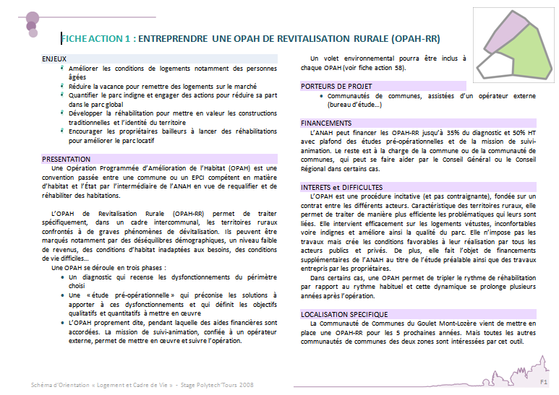
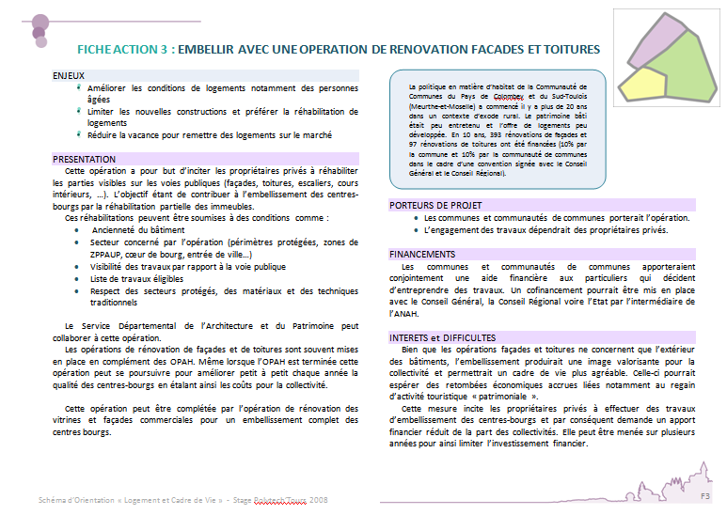
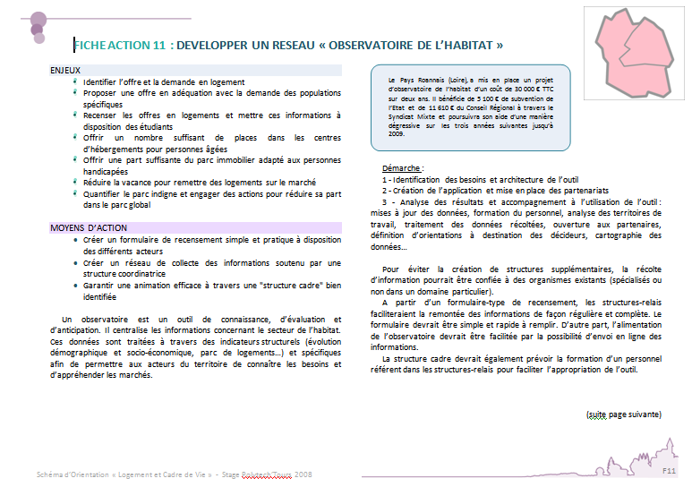
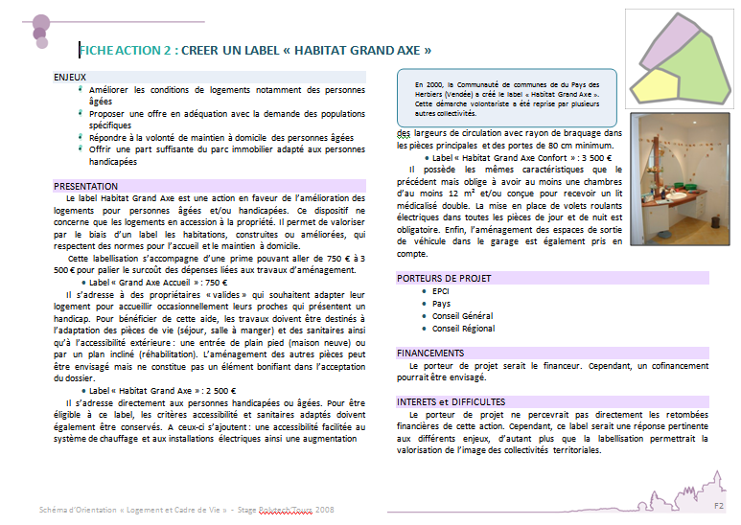
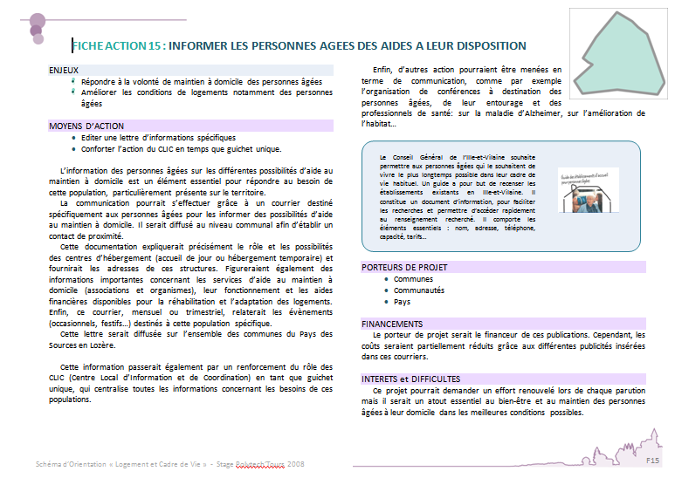
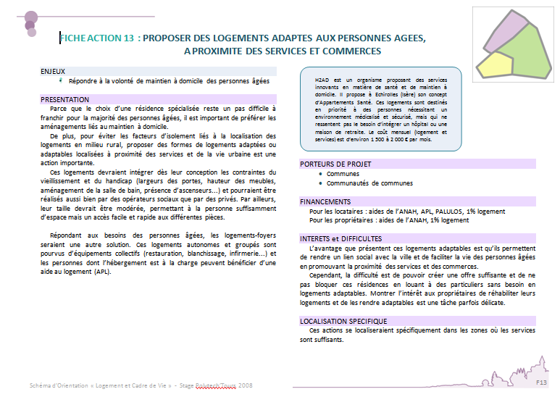
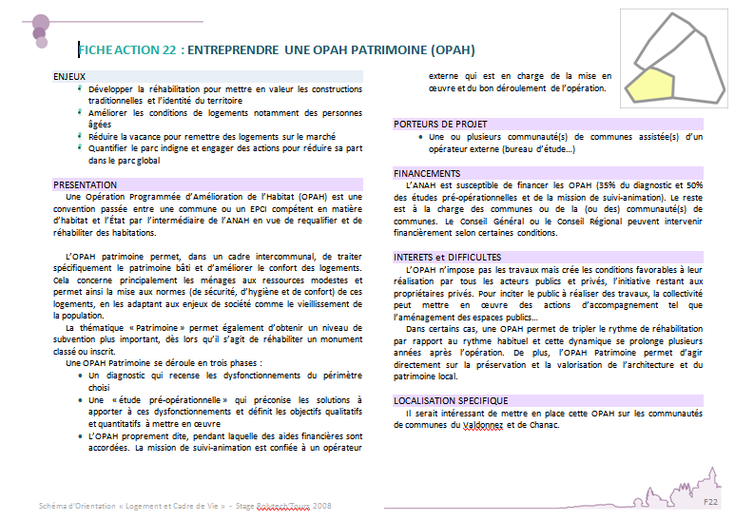
Les fiches actions
Introduction
I. La commande
II. Le territoire
III. La méthode
IV. Un exemple
La problématique
Enjeux et acteurs
Deux fiches actions
Evaluation des actions
Conclusion
16 fiches actions tirées des enjeux précédents :

Slide 46
Les porteurs de projets du territoire
Introduction
I. La commande
II. Le territoire
III. La méthode
IV. Un exemple
La problématique
Enjeux et acteurs
Deux fiches actions
Evaluation des actions
Conclusion
Des acteurs différenciés :
Département
Pays
Communauté de communes
Commune

Slide 47
Les porteurs de projets du territoire
Introduction
I. La commande
II. Le territoire
III. La méthode
IV. Un exemple
La problématique
Enjeux et acteurs
Deux fiches actions
Evaluation des actions
Conclusion
Des acteurs différenciés :
Département
Pays
Communauté de communes
Commune
F 14 : Développer les « Villas Family » pour les personnes âgées

Slide 48
Les porteurs de projets du territoire
Introduction
I. La commande
II. Le territoire
III. La méthode
IV. Un exemple
La problématique
Enjeux et acteurs
Deux fiches actions
Evaluation des actions
Conclusion
Des acteurs différenciés :
Département
Pays
Communauté de communes
F 1 : Entreprendre une OPAH
de revitalisation rurale
Commune

Slide 49
Les porteurs de projets du territoire
Introduction
I. La commande
II. Le territoire
III. La méthode
IV. Un exemple
La problématique
Enjeux et acteurs
Deux fiches actions
Evaluation des actions
Conclusion
Des acteurs différenciés :
Département
F 15 : Informer les personnes âgées des aides à leur disposition
Pays
Communauté de communes
Commune

Slide 50
Les porteurs de projets du territoire
Introduction
I. La commande
II. Le territoire
III. La méthode
IV. Un exemple
La problématique
Enjeux et acteurs
Deux fiches actions
Evaluation des actions
Conclusion
Des acteurs différenciés :
F 11 : Développer un réseau « Observatoire de l’habitat »
Département
Pays
Communauté de communes
Commune

Slide 51

63 fiches actions
Introduction
I. La commande
II. Le territoire
III. La méthode
IV. Un exemple
La problématique
Enjeux et acteurs
Deux fiches actions
Evaluation des actions
Conclusion

Slide 52

FICHE ACTION 15 :
INFORMER LES PERSONNES ÂGÉES
DES AIDES À LEUR DISPOSITION
Introduction
I. La commande
II. Le territoire
III. La méthode
IV. Un exemple
La problématique
Enjeux et acteurs
Deux fiches actions
Evaluation des actions
Conclusion
Editer une lettre d’informations spécifiques
Centres d’hébergement
Maintien à domicile
Amélioration de l’habitat
Liste de contacts
Evènements
Conforter l’action du CLIC en temps que guichet unique
Conférences pour les personnes âgées, leurs familles et les professionnels de santé sur des thématiques particulières
Rencontres ou événements destinés aux personnes âgées
MOYENS D’ACTION

Slide 53
FICHE ACTION 15 :
INFORMER LES PERSONNES ÂGÉES
DES AIDES À LEUR DISPOSITION
Introduction
I. La commande
II. Le territoire
III. La méthode
IV. Un exemple
La problématique
Enjeux et acteurs
Deux fiches actions
Evaluation des actions
Conclusion
Porteurs de projets potentiels
Le Pays des Sources en Lozère
Les communes
Les communautés de communes
LES PORTEURS DE PROJETS POTENTIELS
Financements potentiels
Les porteurs de projets
Les publicités intégrées aux courriers
LES FINANCEMENTS POTENTIELS

Slide 54



FICHE ACTION 14 :
DÉVELOPPER LES « VILLAS FAMILY »
POUR LES PERSONNES ÂGÉES
Introduction
I. La commande
II. Le territoire
III. La méthode
IV. Un exemple
La problématique
Enjeux et acteurs
Deux fiches actions
Evaluation des actions
Conclusion
Une solution alternative aux maisons de retraite
1 maison / 1 famille d’accueil / 3 personnes âgées
Une proximité avec le lieu de vie et les habitudes de la personne âgée
2 résidences accolées avec services à la personne et 2 familles d’accueil disponibles
PRÉSENTATION

Slide 55
FICHE ACTION 14 :
DÉVELOPPER LES « VILLAS FAMILY »
POUR LES PERSONNES ÂGÉES
Introduction
I. La commande
II. Le territoire
III. La méthode
IV. Un exemple
La problématique
Enjeux et acteurs
Deux fiches actions
Evaluation des actions
Conclusion
Porteurs de projets potentiels
Communes
Communautés de communes
(pouvant mettre le terrain à disposition)
LES PORTEURS DE PROJETS POTENTIELS
Financements potentiels
Promoteurs privés ou publics
LES FINANCEMENTS POTENTIELS
LOCALISATION SPÉCIFIQUE
Localisation spécifique
Zone Nord-ouest du pays, qui présente le plus fort taux de personnes âgées

Slide 56

L’évaluation des actions
Introduction
I. La commande
II. Le territoire
III. La méthode
IV. Un exemple
La problématique
Enjeux et acteurs
Deux fiches actions
Evaluation des actions
Conclusion
Une évaluation nécessaire pour chaque action
La mise en place d’indicateurs de réalisation
L’exemple des « Villas Family » :
Mise en place de grilles de satisfactions
Création de critères chiffrés :
Nombre de personnes âgées bénéficiant de ce concept
Nombre de demandes effectuées
Nombre d’emplois créés
…

Slide 57
Conclusion

Slide 58

Merci de votre attention…
Flore BONNY - Marine BUISSON - Anaël FAURE - Camille FUMANAL-ULYSSE - Maxime GRAZIANO - Sylvain LEVEQUE

Slide 59
Schéma d'orientation
"Logement et cadre de vie"
du Pays des Sources en Lozère
8 septembre 2008
Membres du jury : Sébastien LARRIBE
Didier BOUTET
François BOTTE
Flore BONNY - Marine BUISSON - Anaël FAURE - Camille FUMANAL-ULYSSE - Maxime GRAZIANO - Sylvain LEVEQUE

